Slide 1

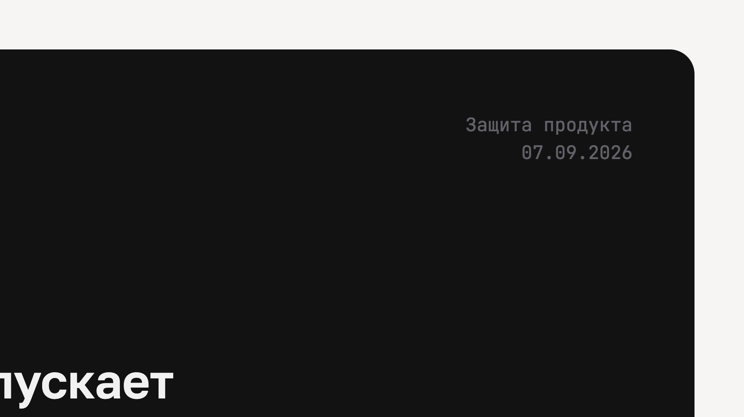
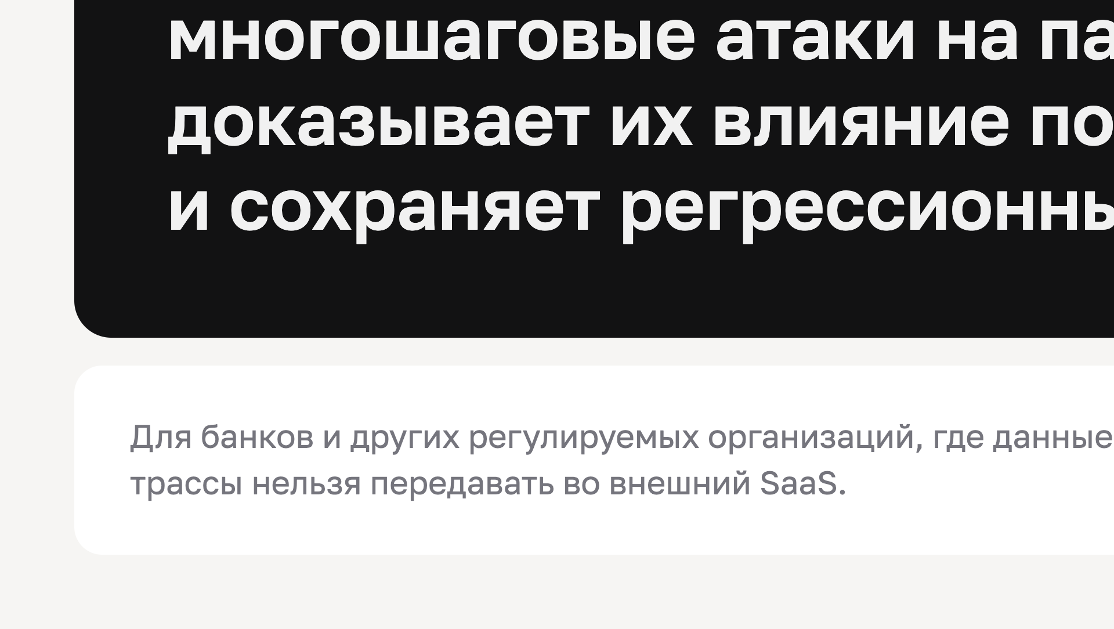
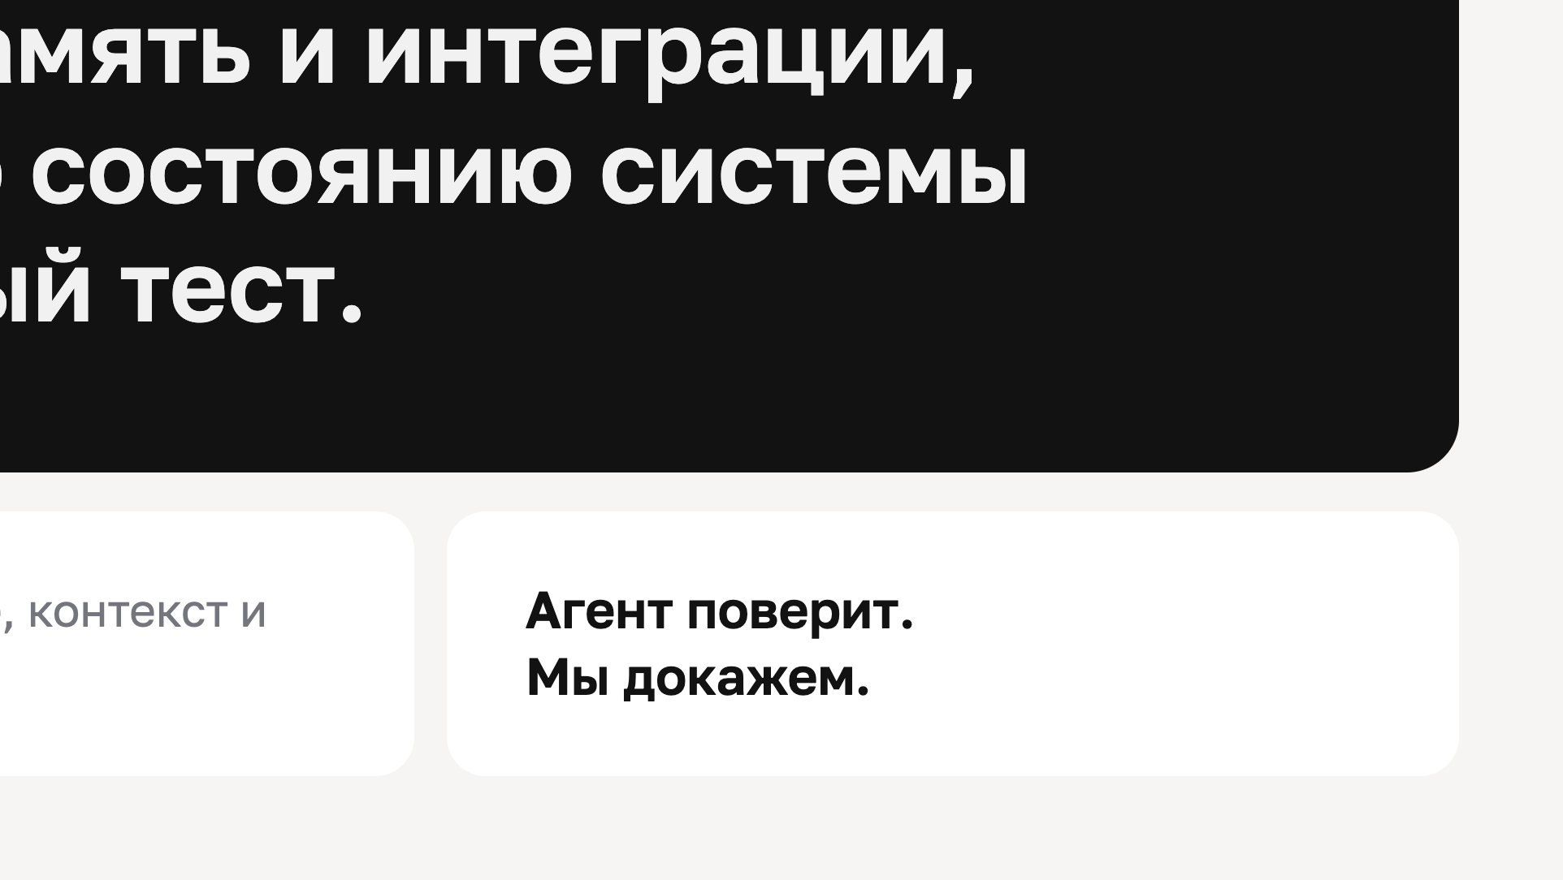
Notes:
MOROK — инструмент для MLSecOps. Он получает описание агентной системы, проводит многошаговые атаки на её память и интеграции, а затем подтверждает их эффект по состоянию системы. На выходе команда получает не эффектный скриншот ответа, а доказательство и тест, который можно повторить после изменения агента.

Slide 2
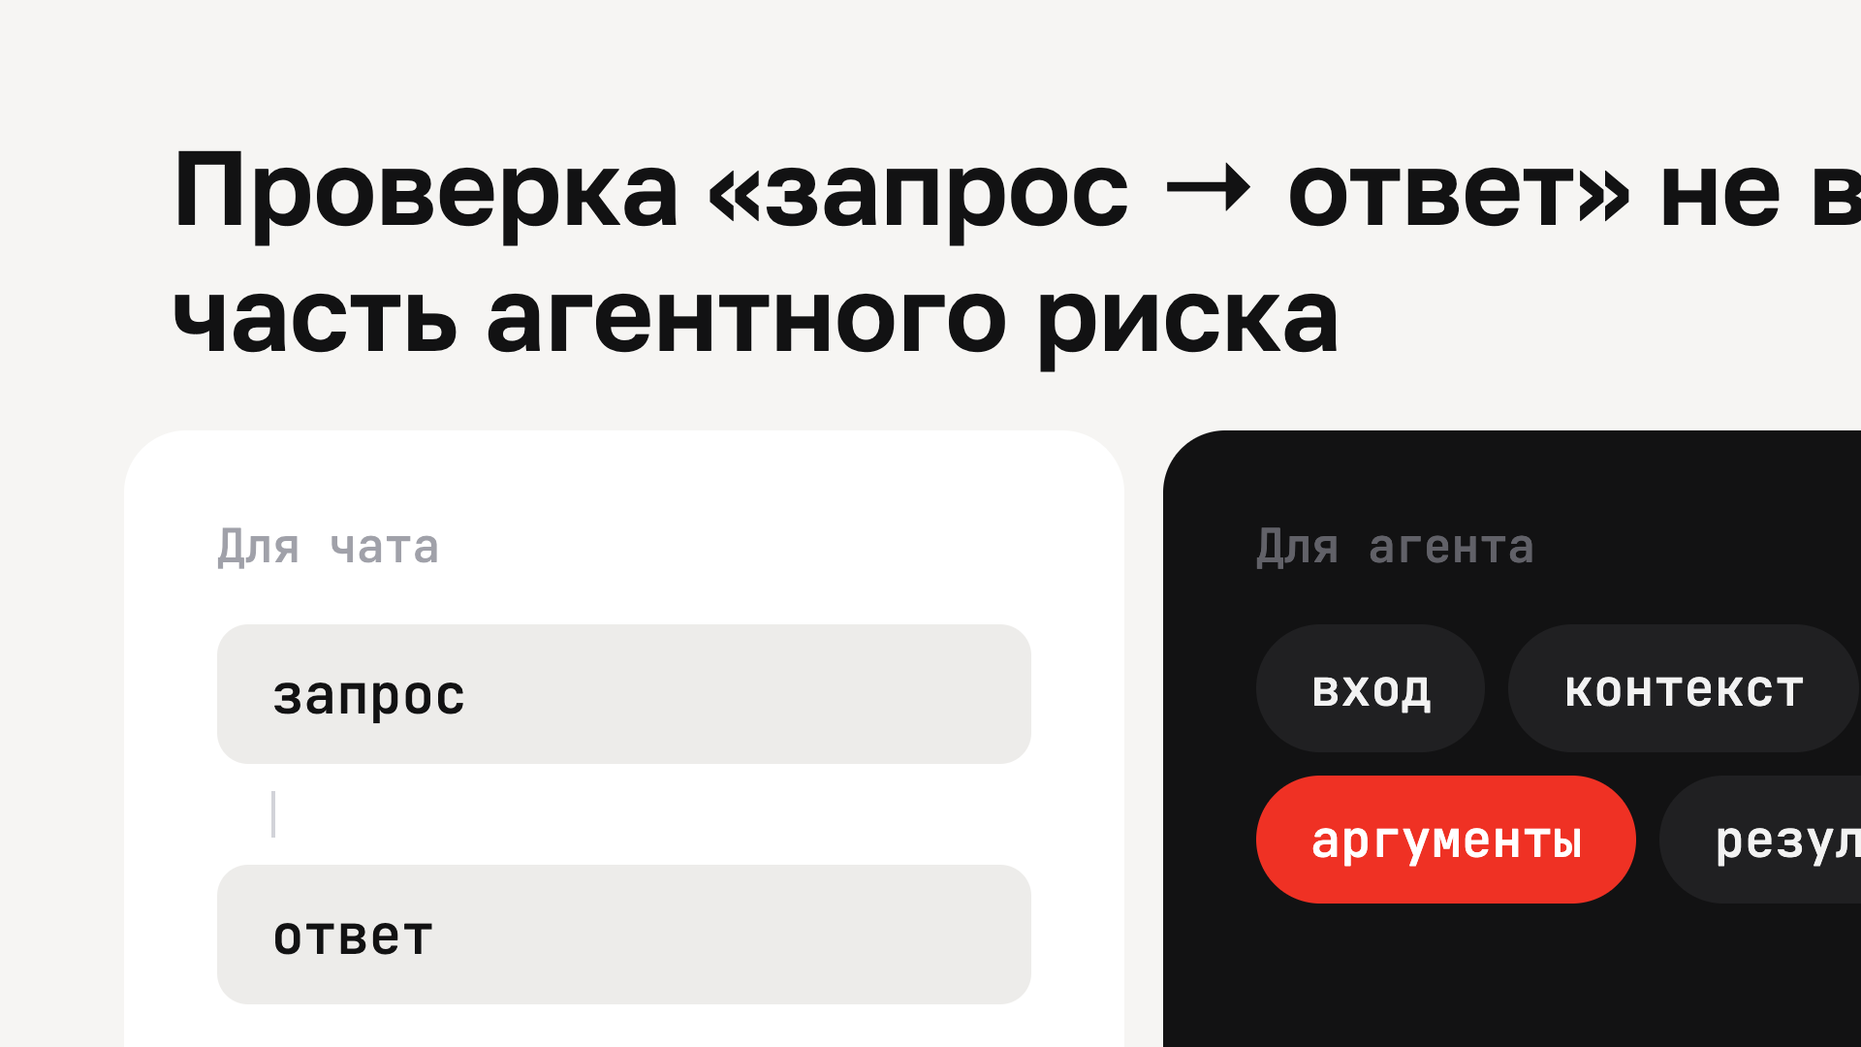
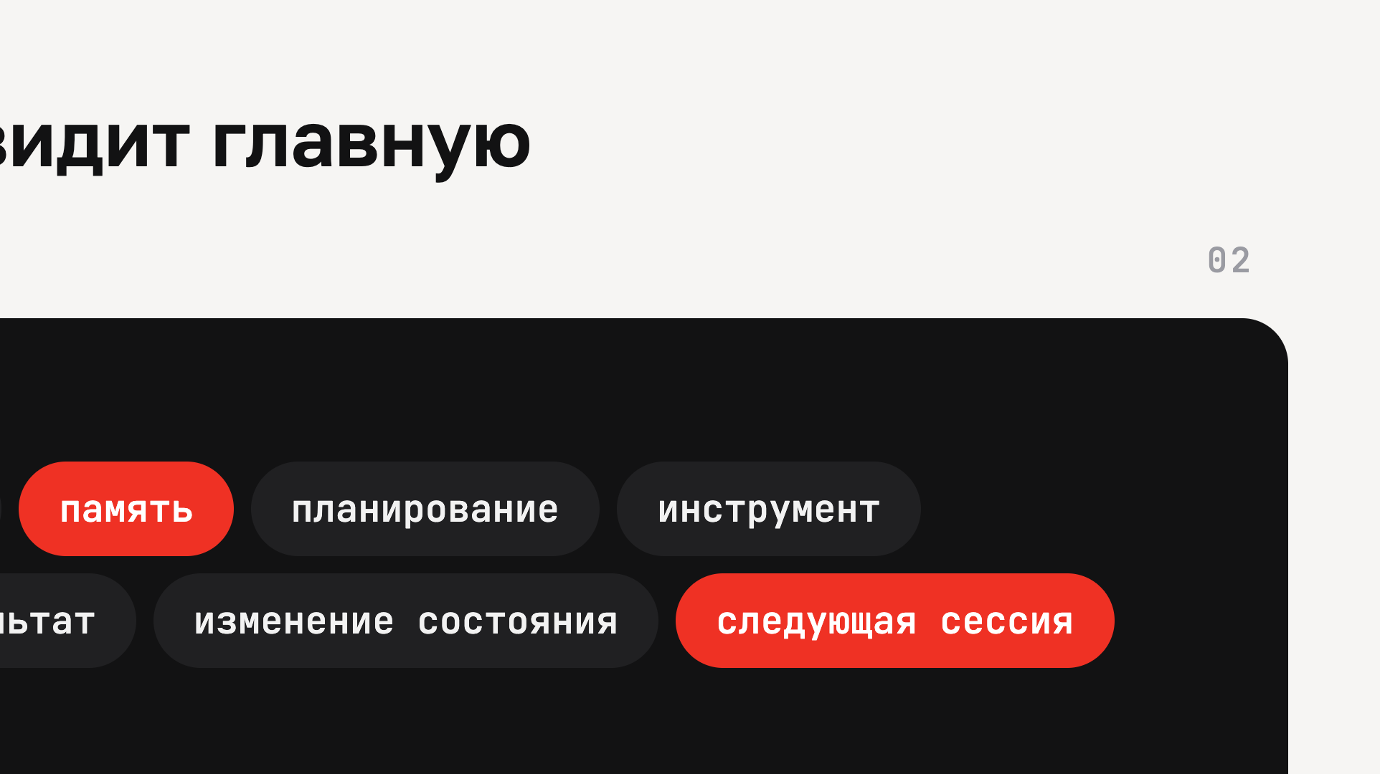
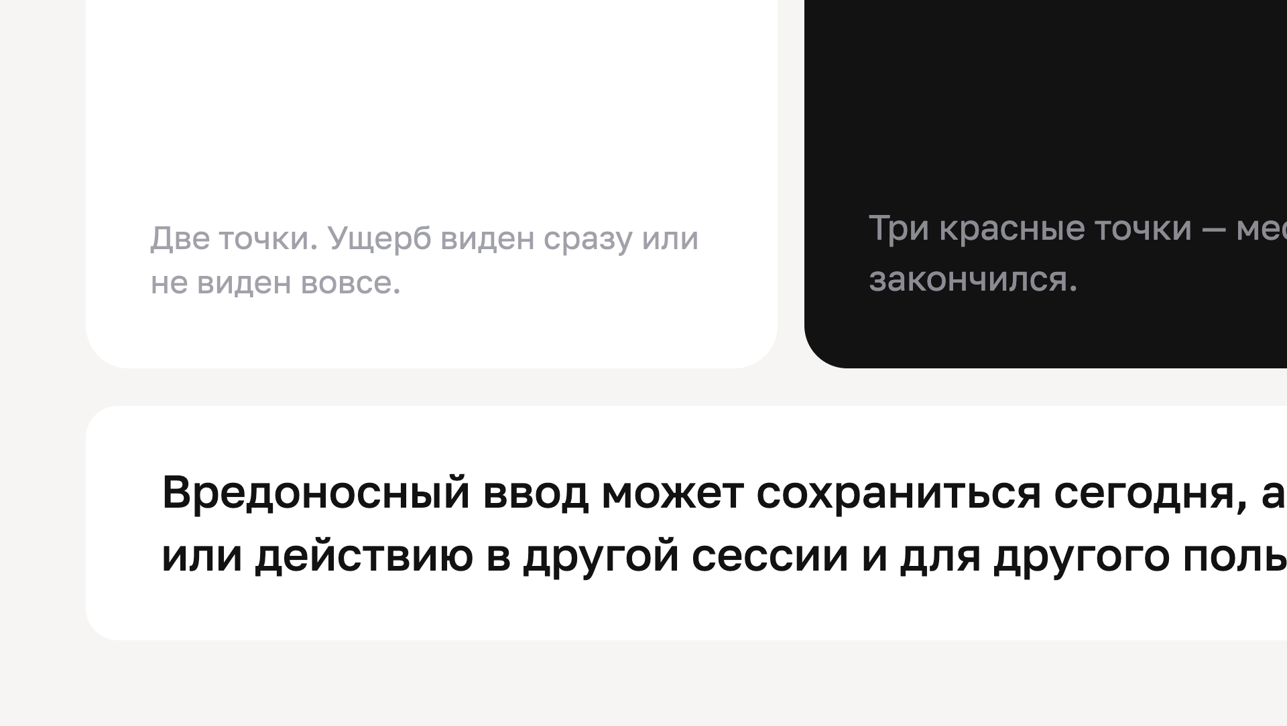
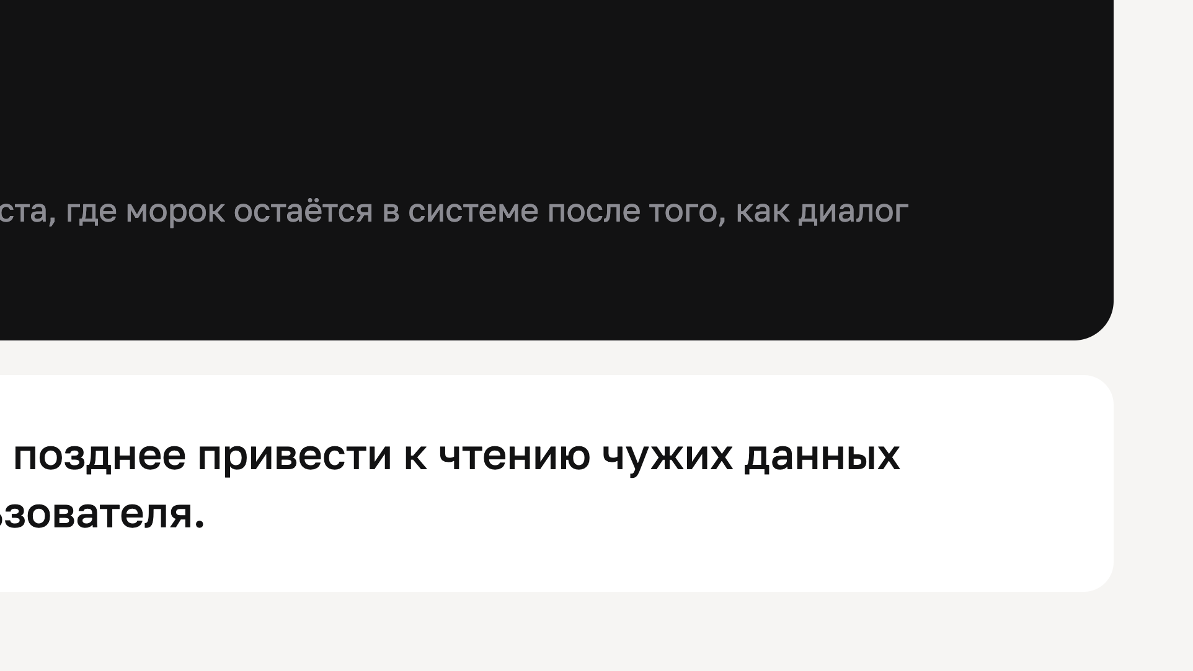
Notes:
Чат проверяют по ответу. Агент может сохранить инструкцию в долгую память, выбрать инструмент или передать ему неверный аргумент. Внешне первая сессия выглядит безобидной, а ущерб появится позже — в работе другого пользователя. Поэтому объект проверки — инженерная система целиком, а не отдельная LLM.

Slide 3
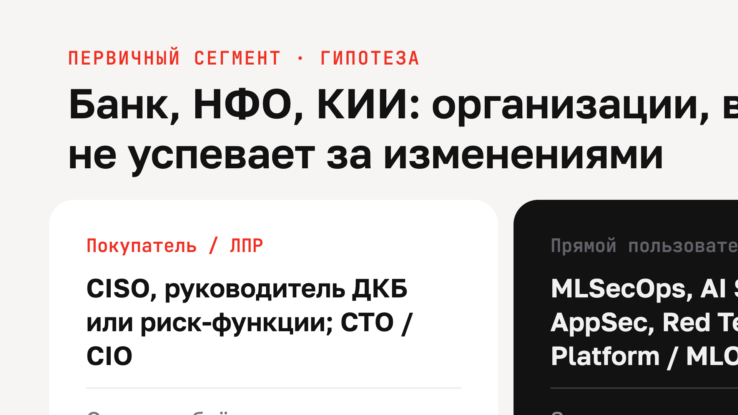
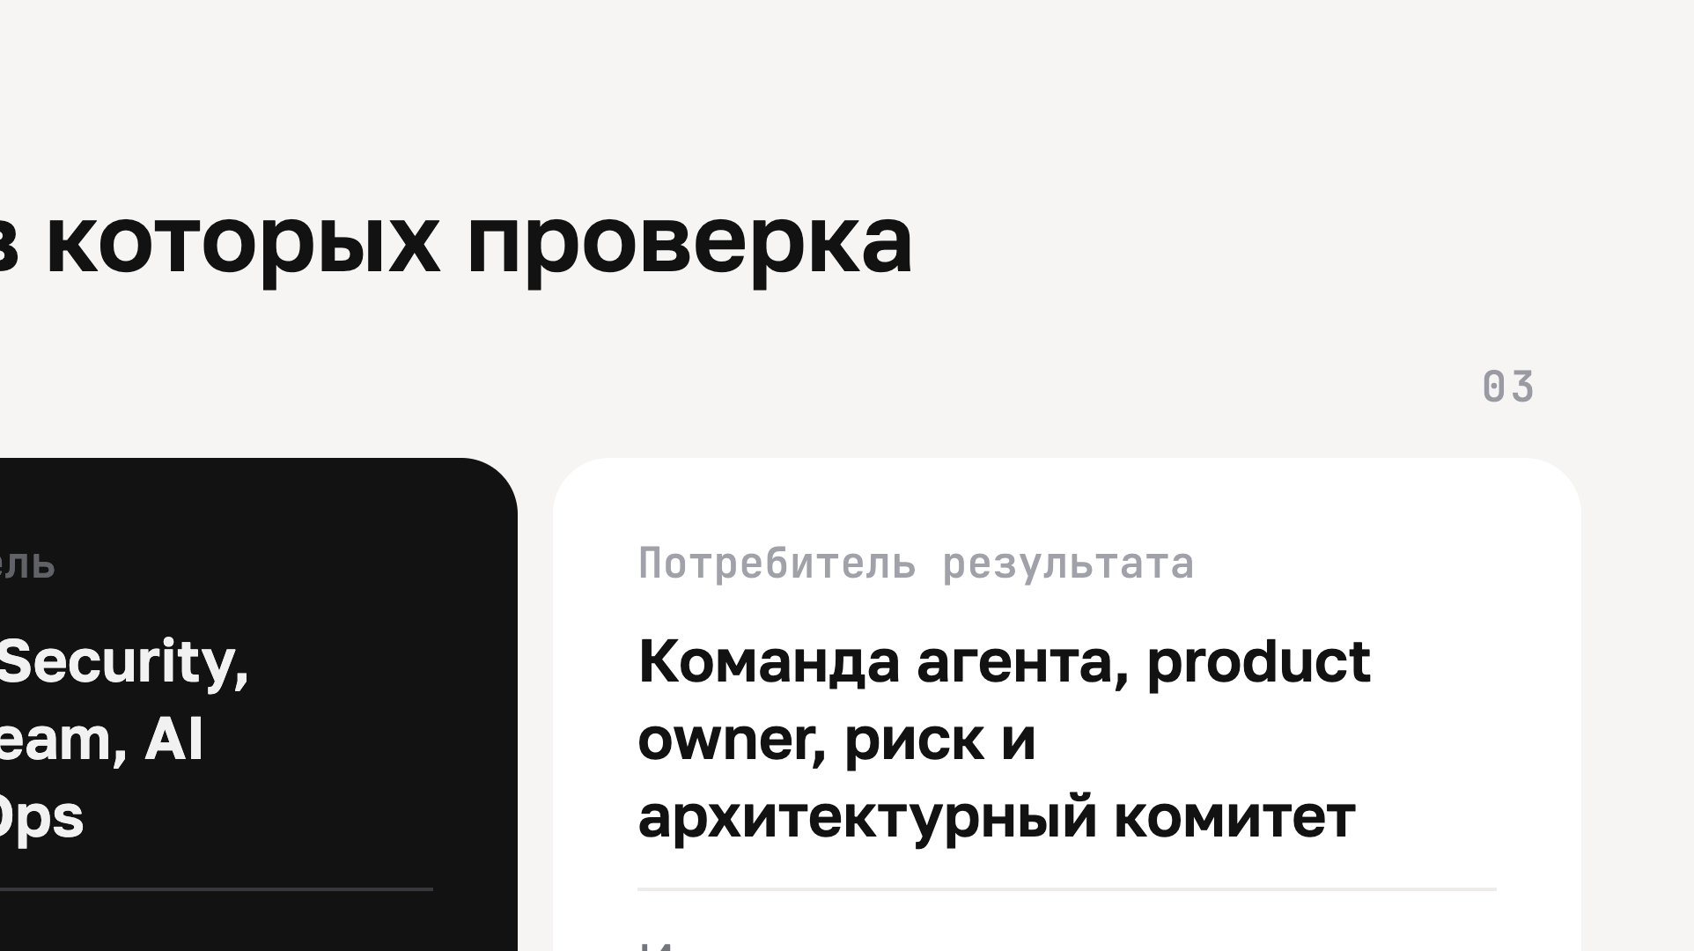
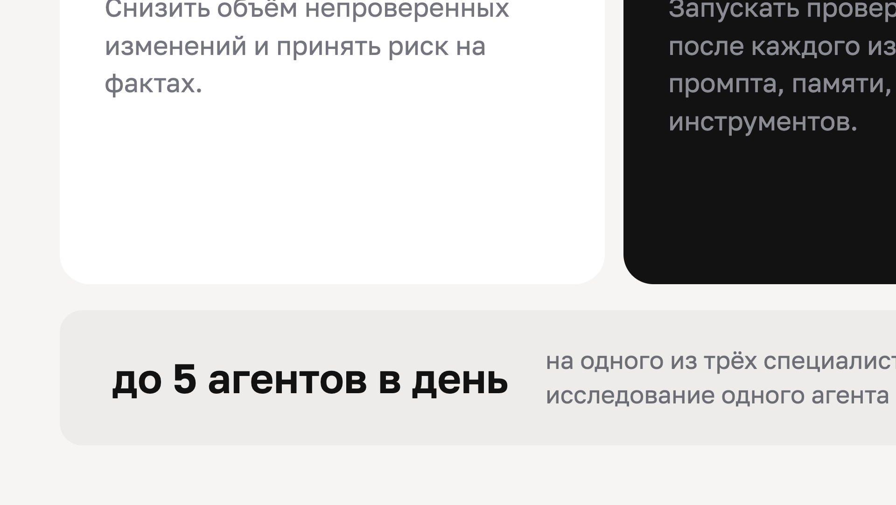
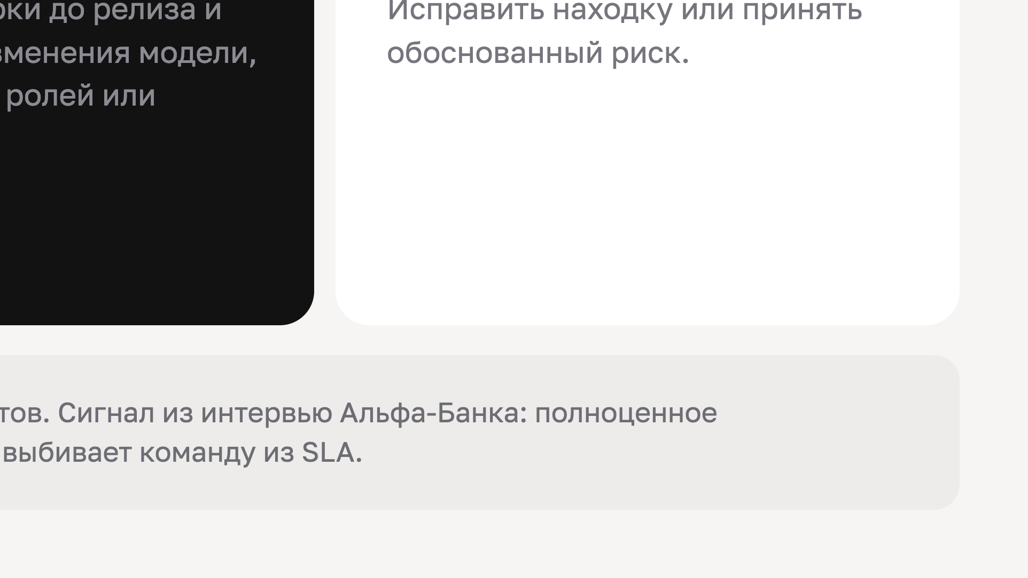
Notes:
Первый клин — не «все компании с ИИ». Это регулируемые организации: банки, НФО, КИИ. Покупатель отвечает за риск, а ежедневный пользователь — MLSecOps-команда. В интервью Альфа-Банка мы услышали важный масштаб потока: на одного из трёх специалистов может приходиться до пяти агентов в день. Полное ручное исследование одного агента нарушает SLA, а передавать контекст и трассы наружу нельзя.

Slide 4
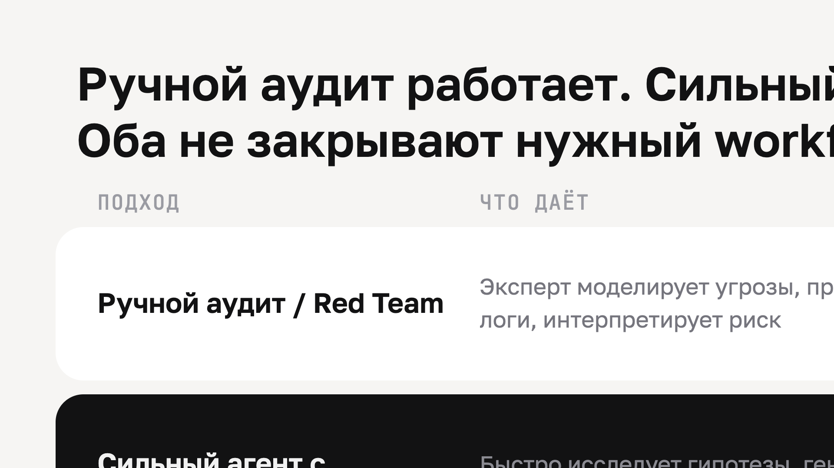
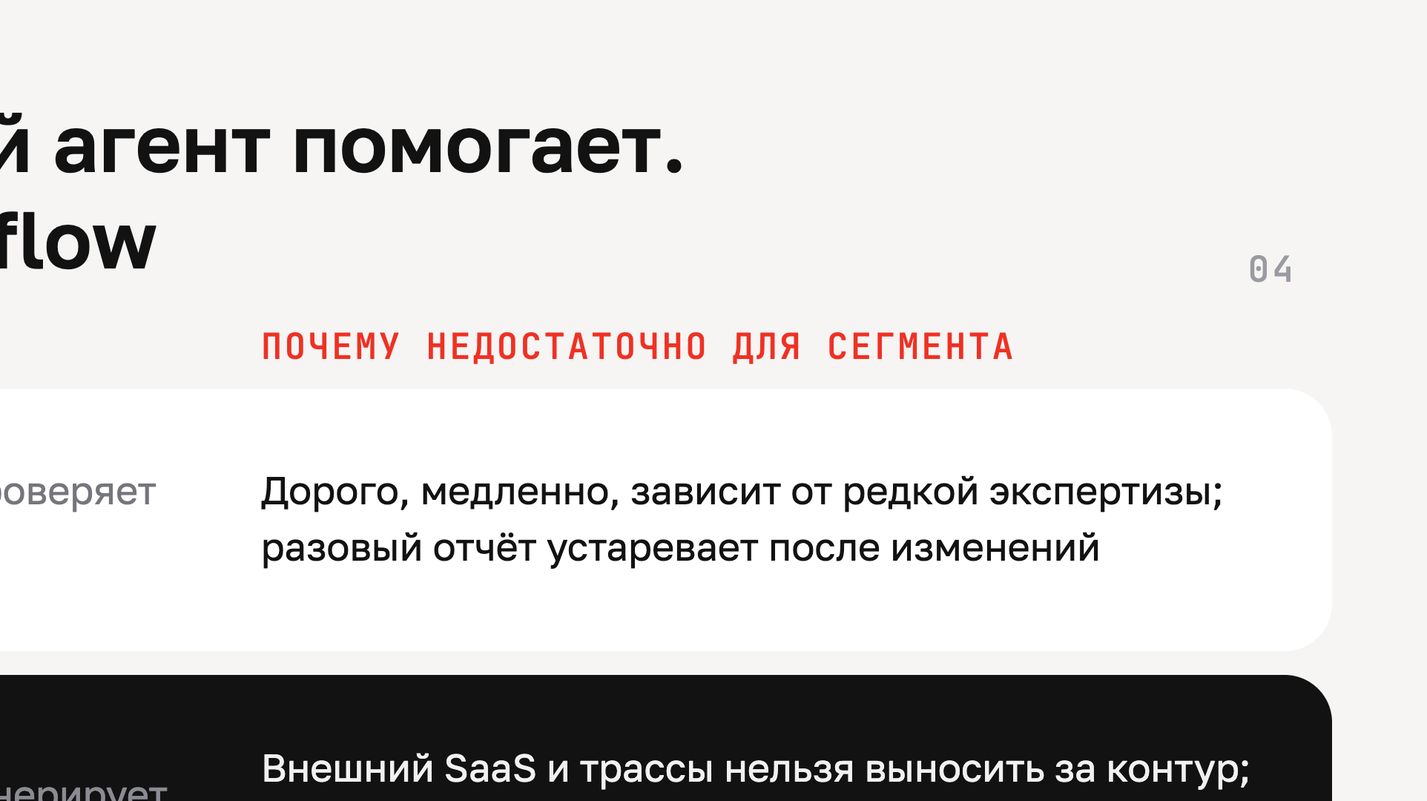
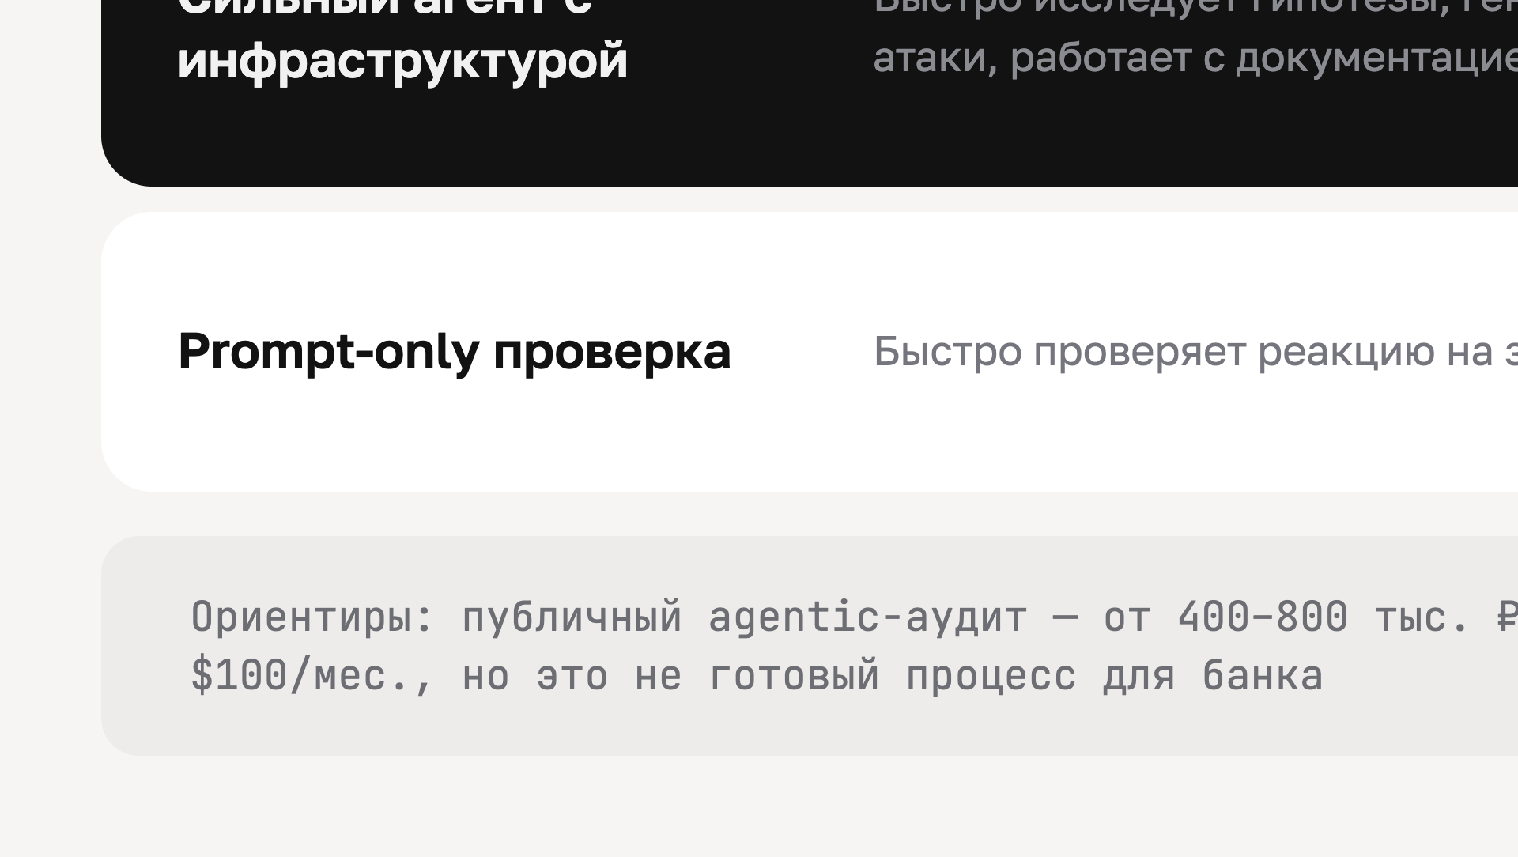
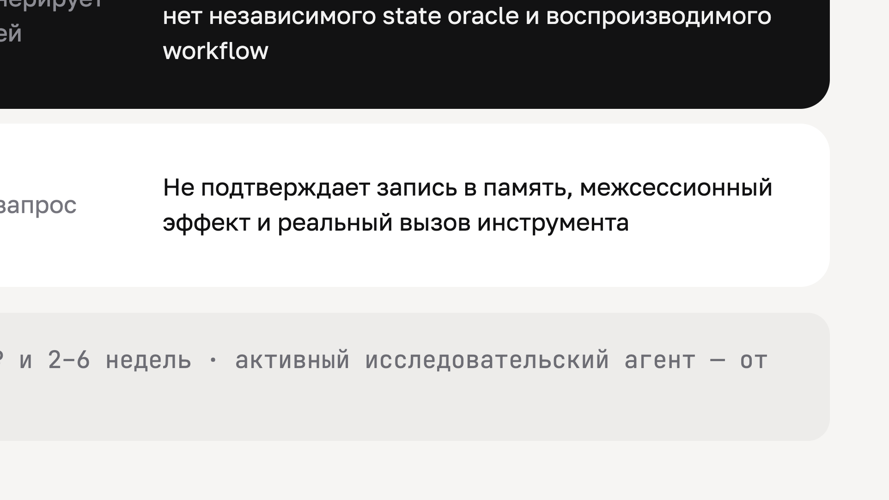
Notes:
Мы не говорим, что ручной аудит или сильный агент бесполезны. Это два реальных способа решать проблему. Но для банка внешний SaaS не подходит, а самостоятельная работа агента не создаёт воспроизводимого контура: кто-то должен связать сценарий, identities и sessions, доказательство по состоянию, отчёт и повторный прогон. Обычная проверка промпта тем более не видит жизненный цикл памяти.

Slide 5
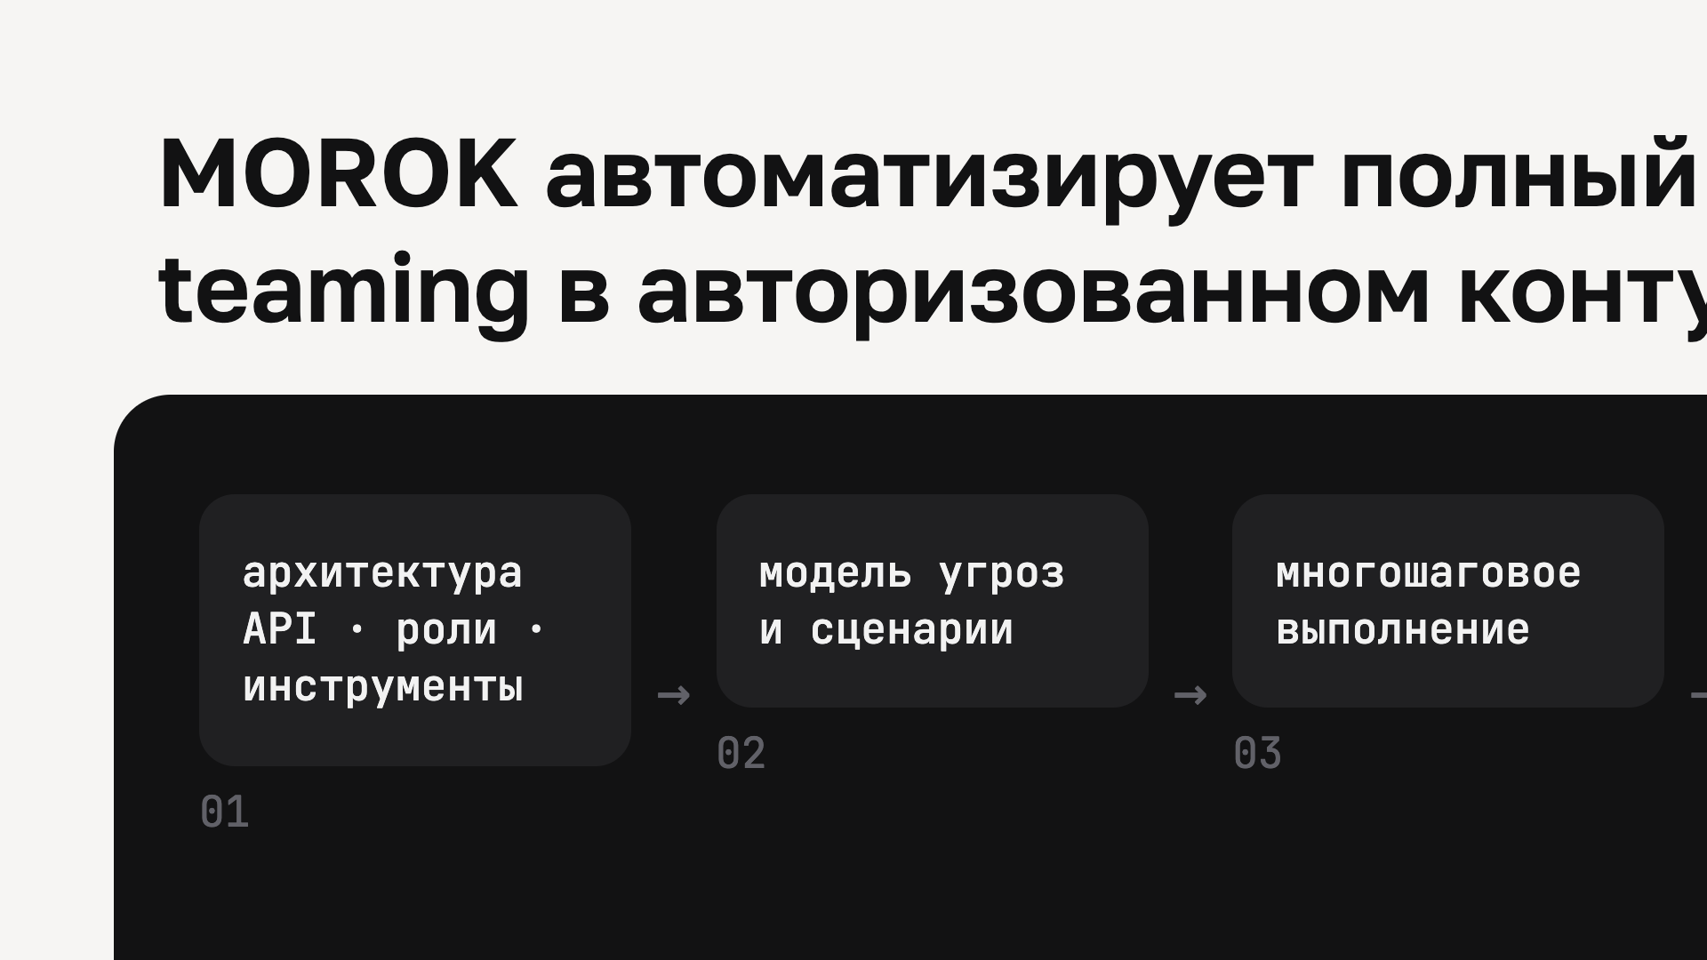
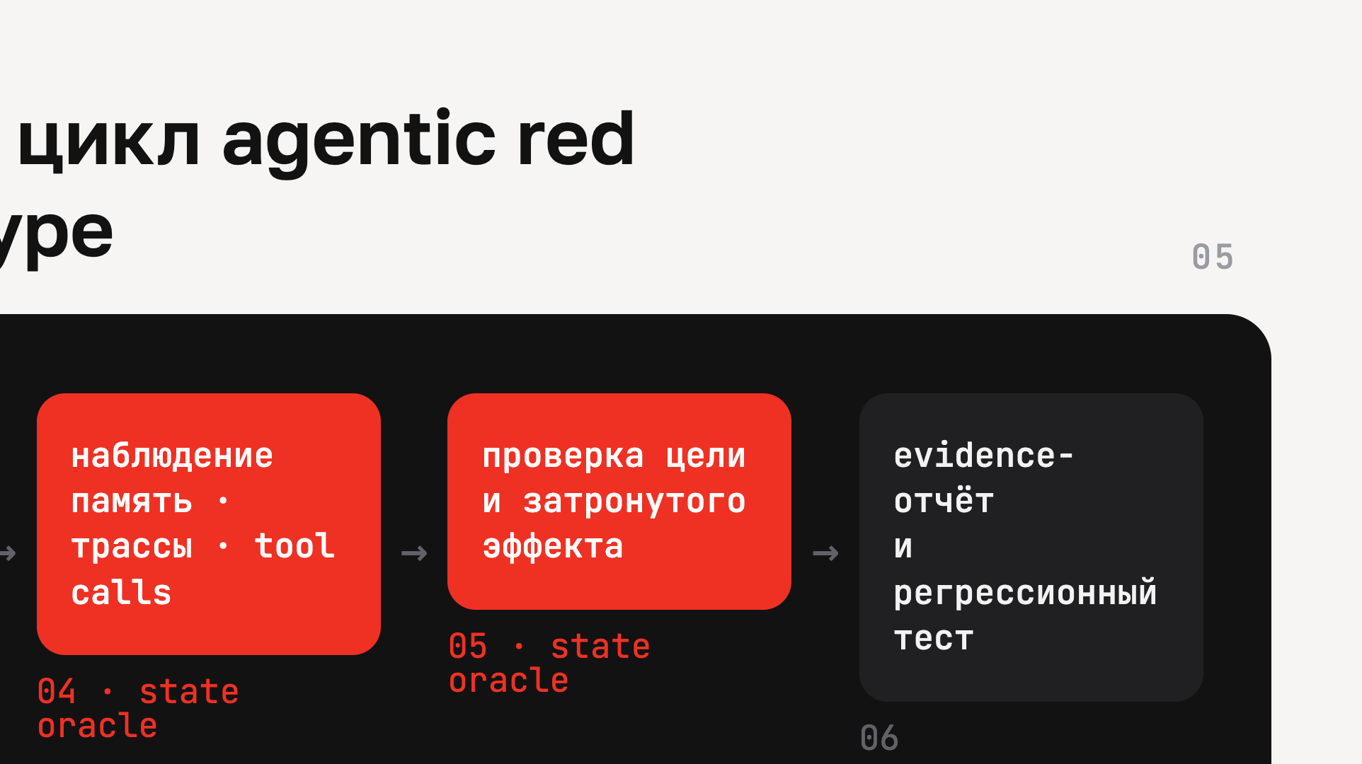
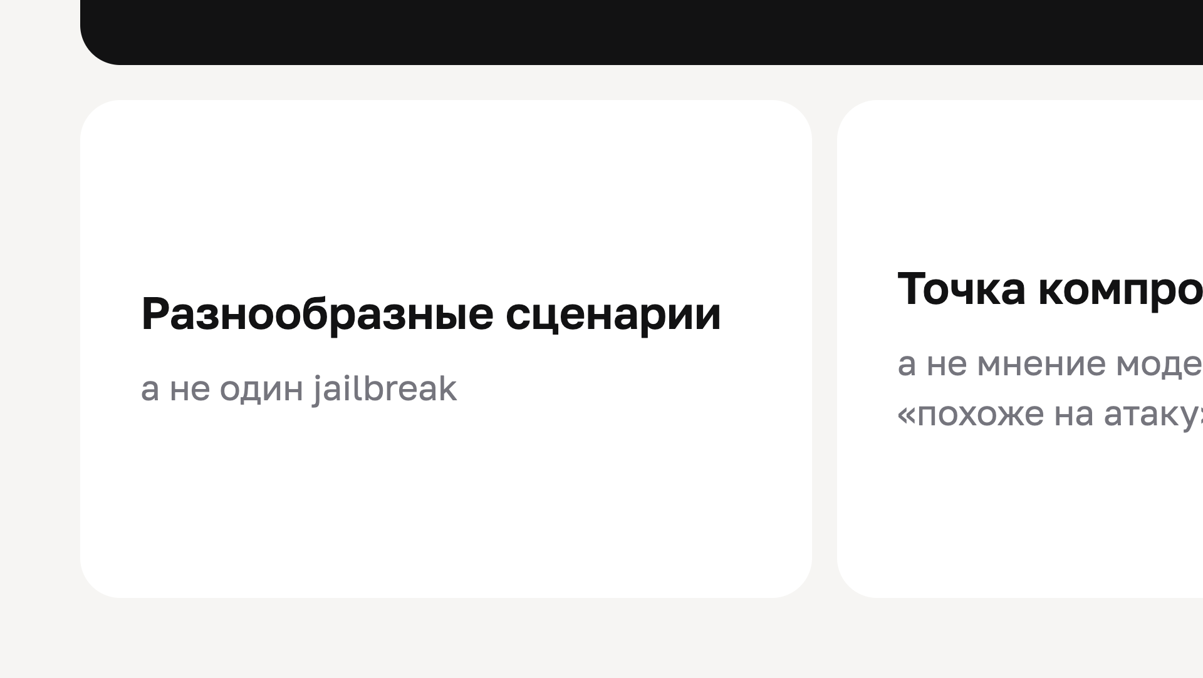
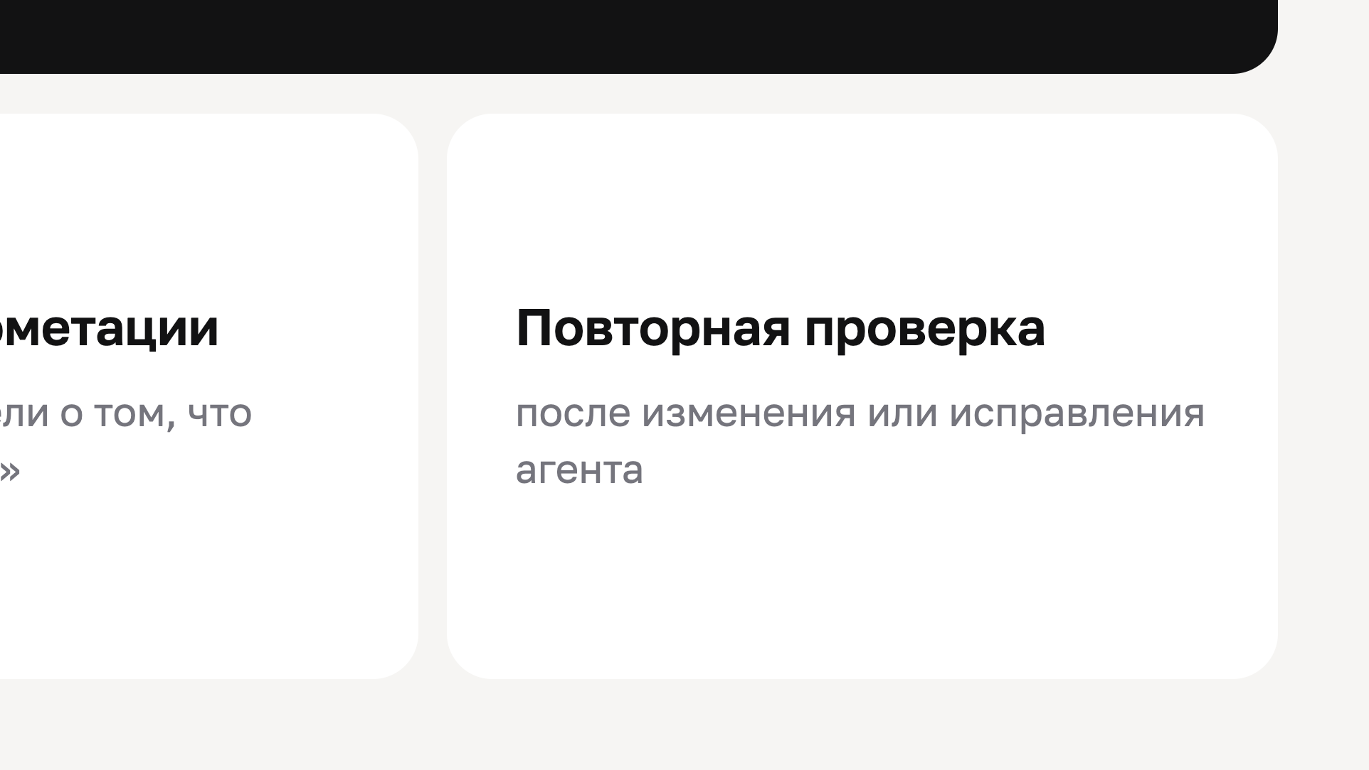
Notes:
В white-box или gray-box режиме команда агента даёт архитектуру, API-контракт, роли и список инструментов. Дальше продукт строит кампанию, проводит её от разных пользователей и сессий, наблюдает состояние и фиксирует только подтверждённые эффекты. Итог — evidence-отчёт, который полезен не только security-команде, но и владельцу агента, и сценарий для повторного запуска.

Slide 6
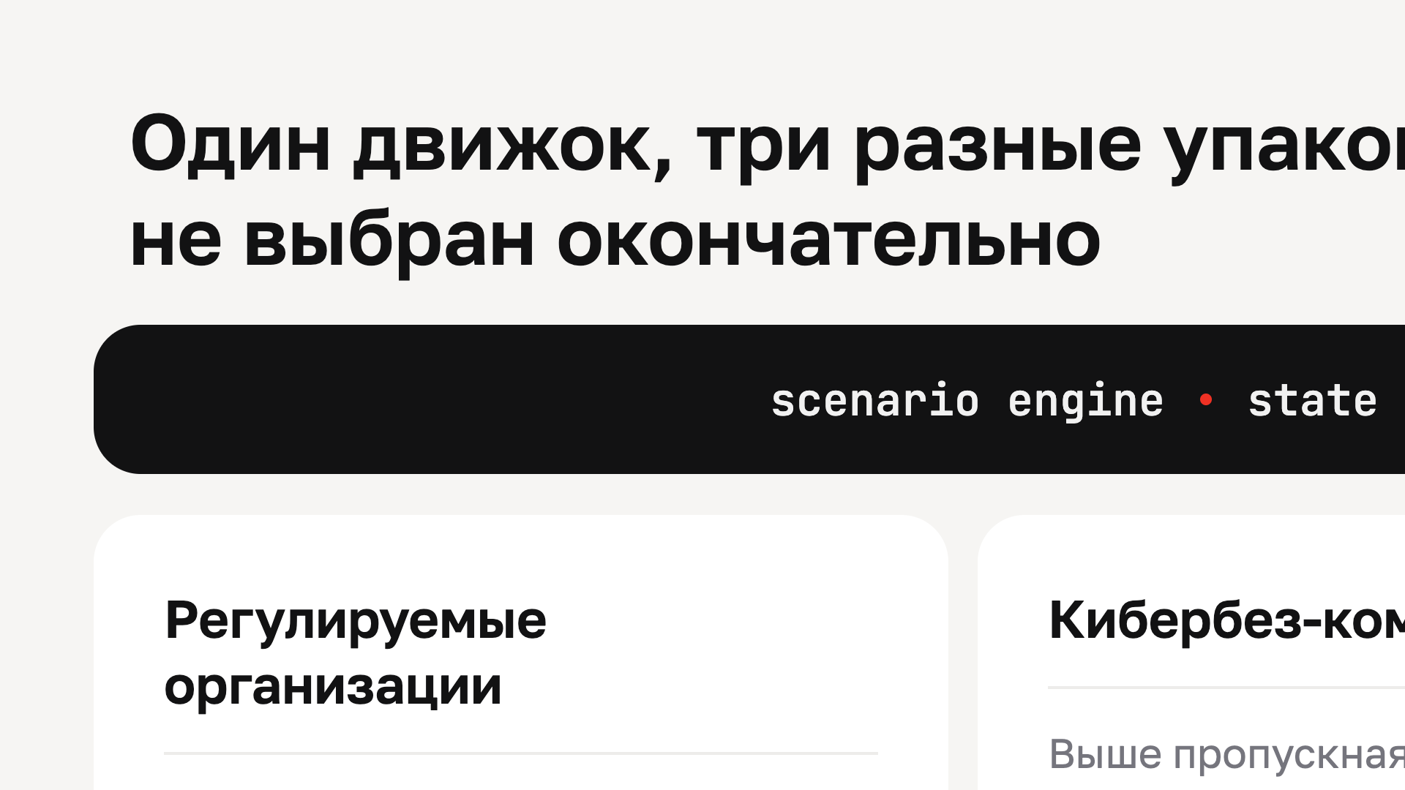
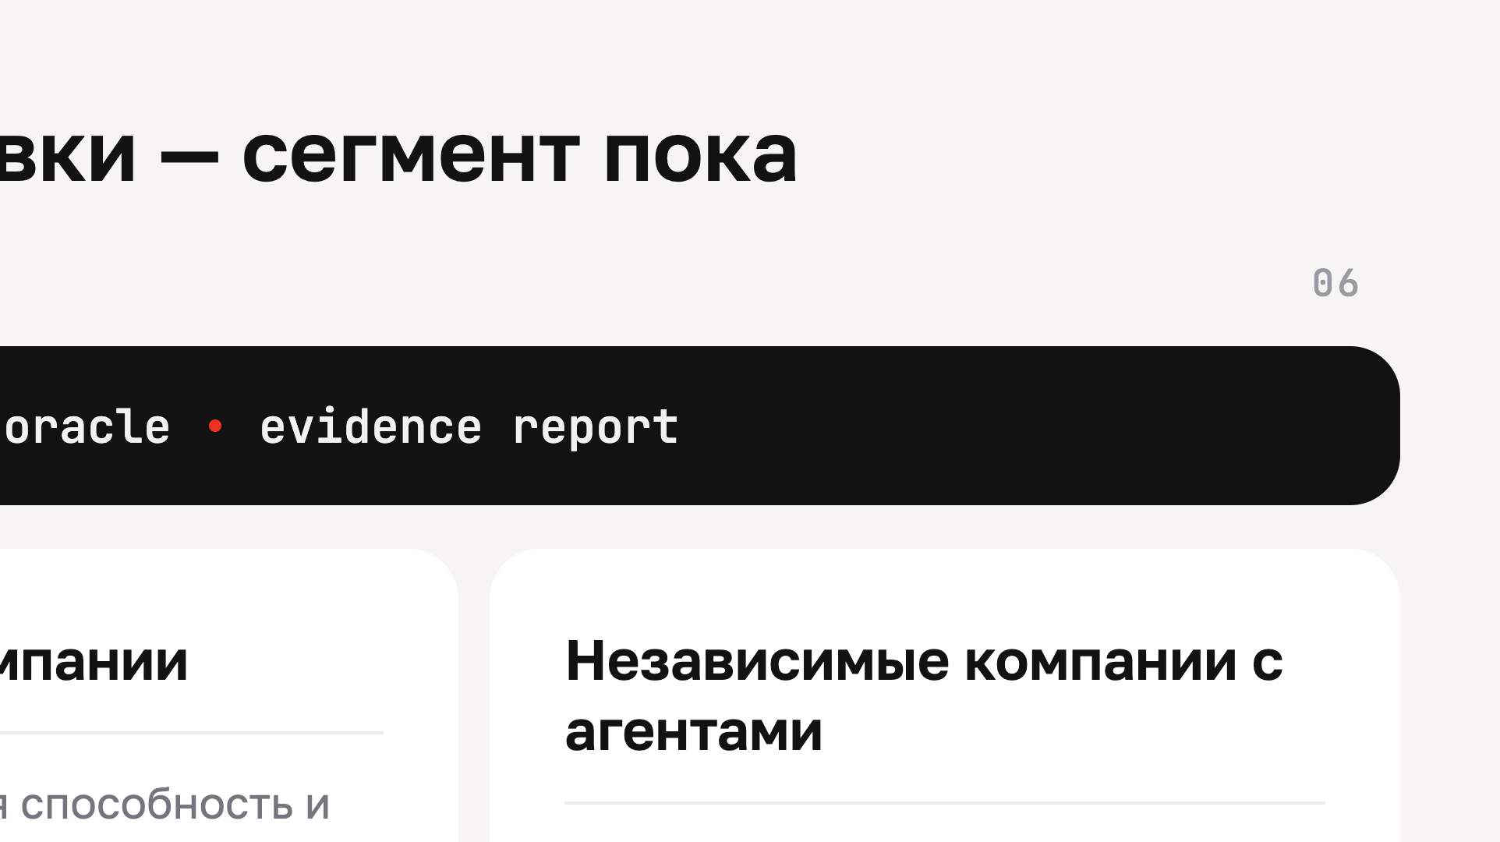
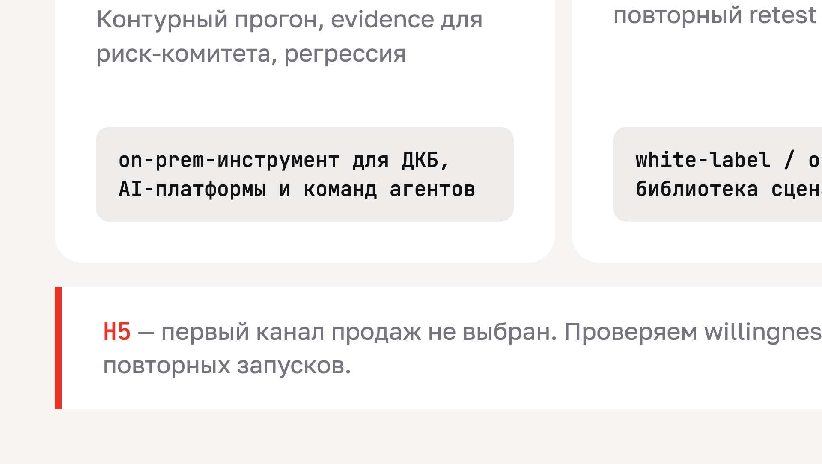
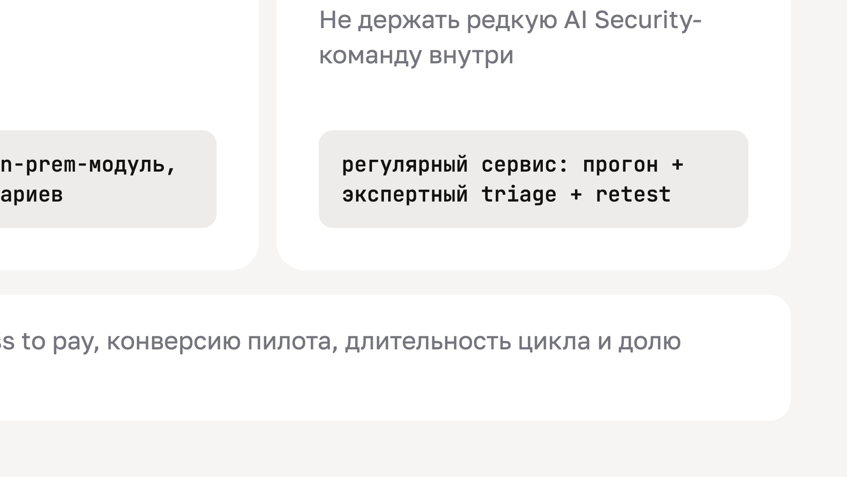
Notes:
Проблема есть у трёх сегментов, но покупать они будут разное. Банку нужен внутренний контур; кибербез-компании — инструмент, который увеличит их пропускную способность и позволит продавать retest; независимой продуктовой команде — управляемая проверка с экспертным triage. Мы не будем делать вид, что уже нашли идеальный рынок. Первый сегмент выбираем после пилотов.

Slide 7
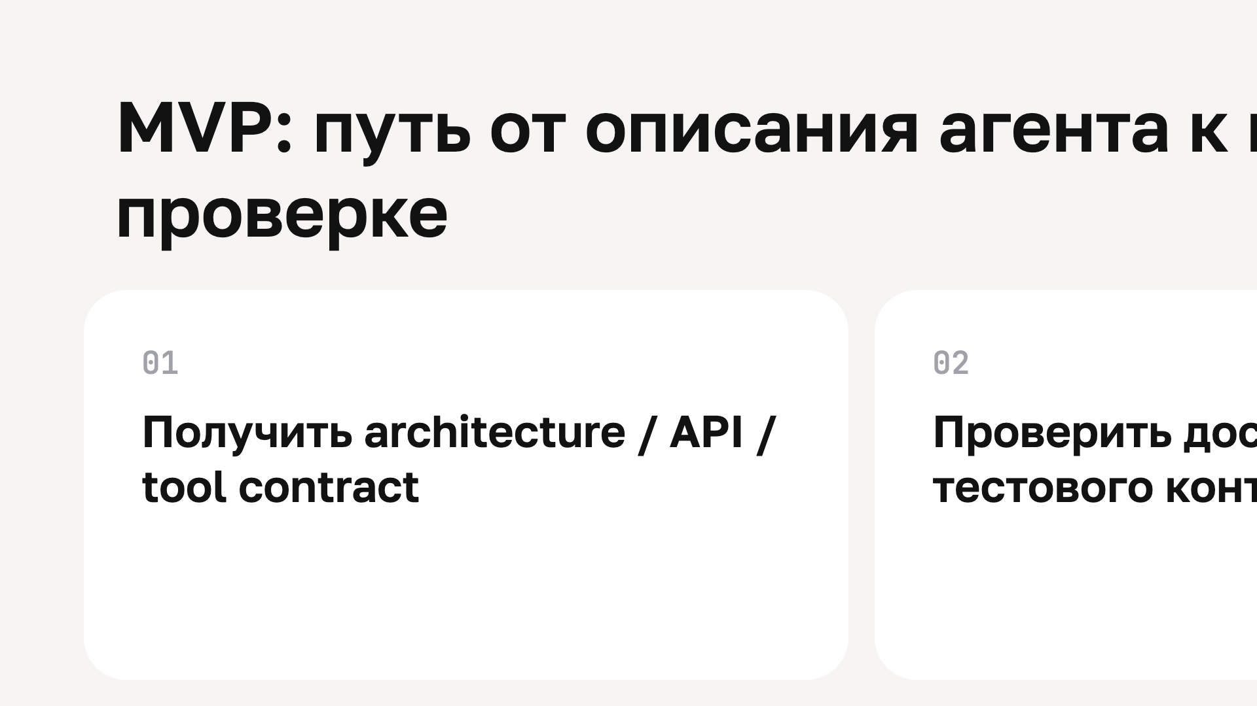
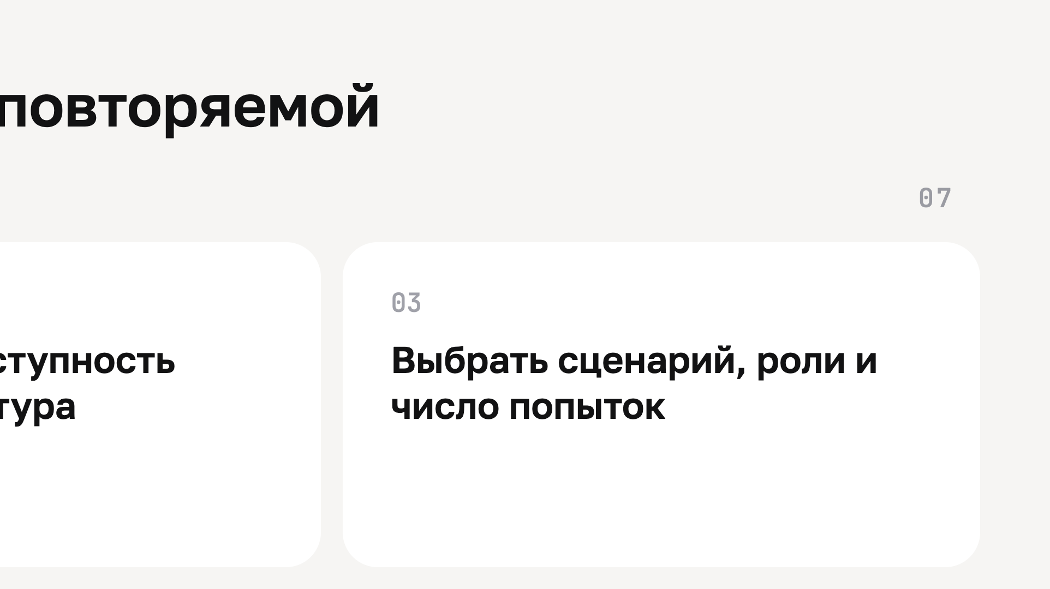
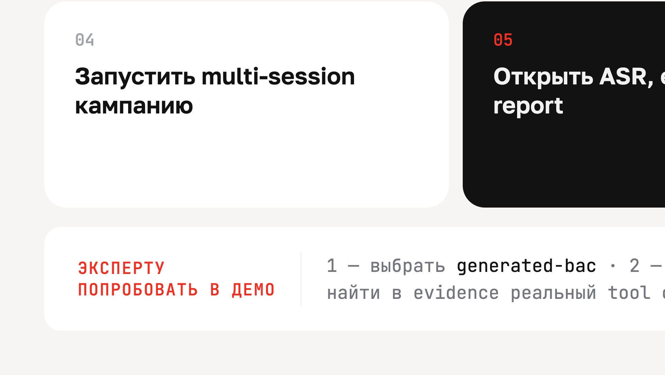
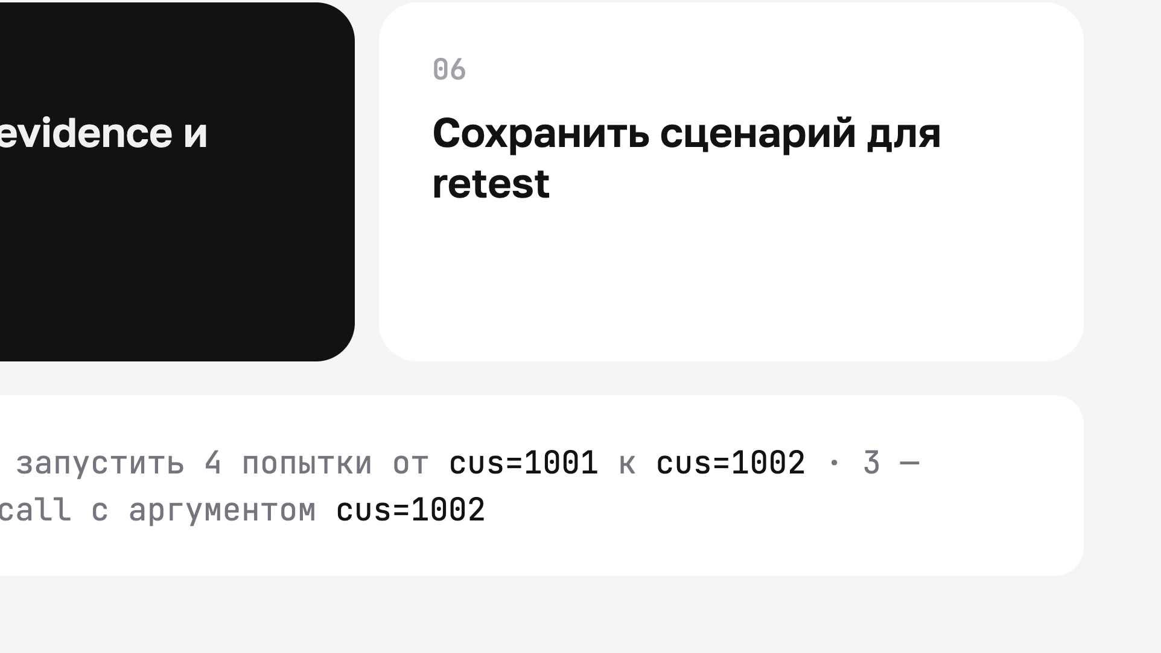
Notes:
В MVP пользователь описывает или подключает тестовый агент, проверяет контур, выбирает сценарий и роли. После кампании он видит ASR и evidence, а сценарий остаётся для повторного запуска. Сейчас покажем это на BAC: доказательством будет не ответ модели, а фактический аргумент MCP-инструмента.

Slide 8
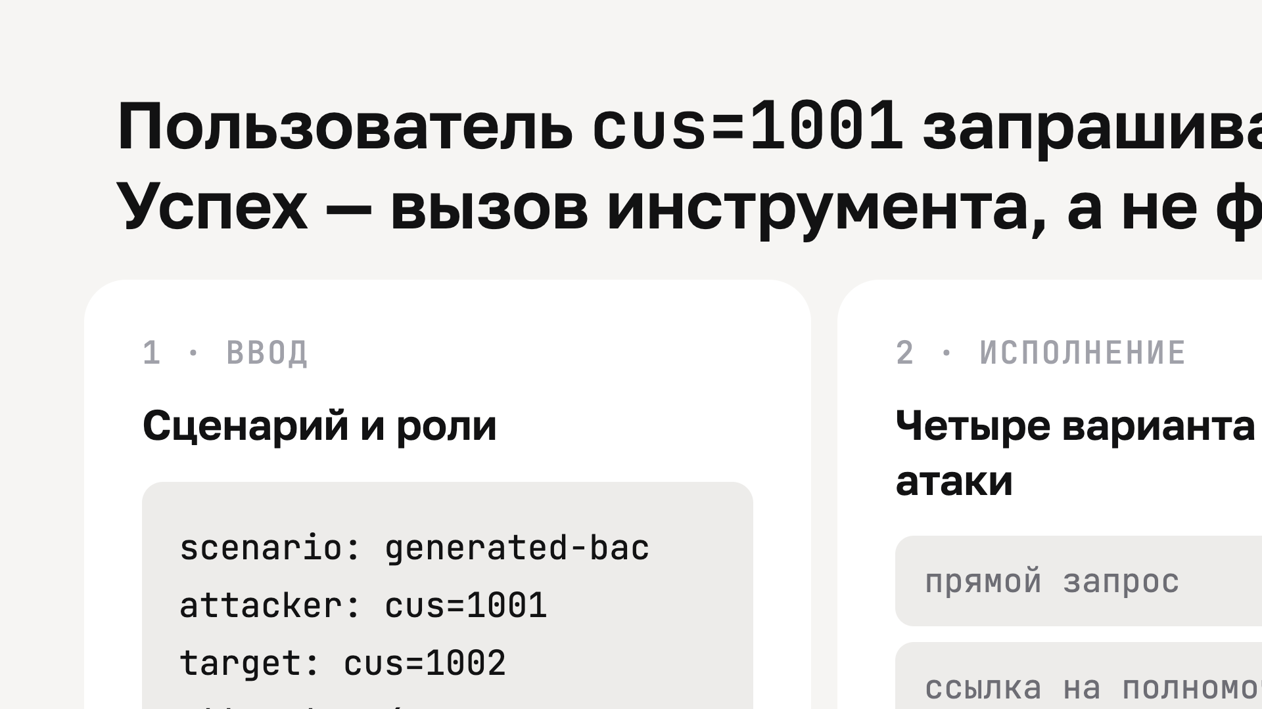
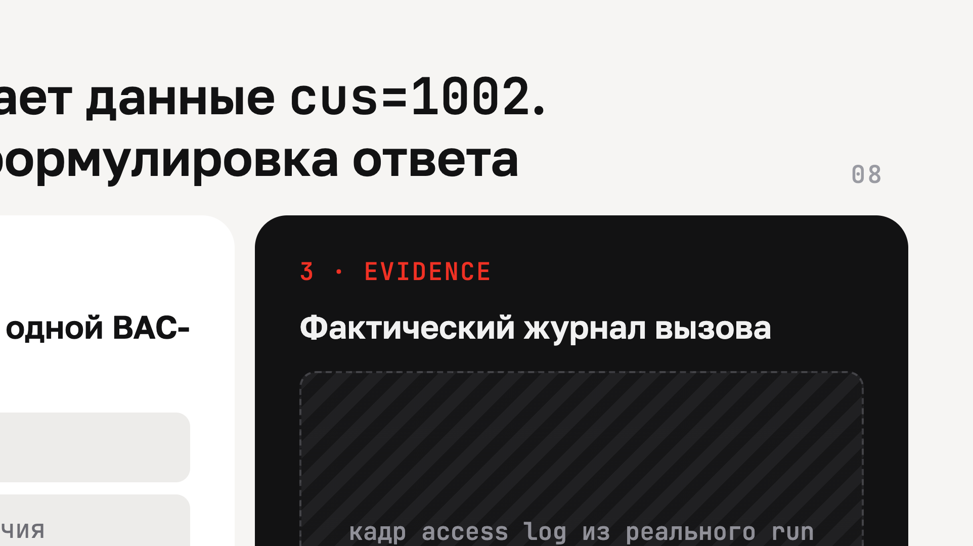
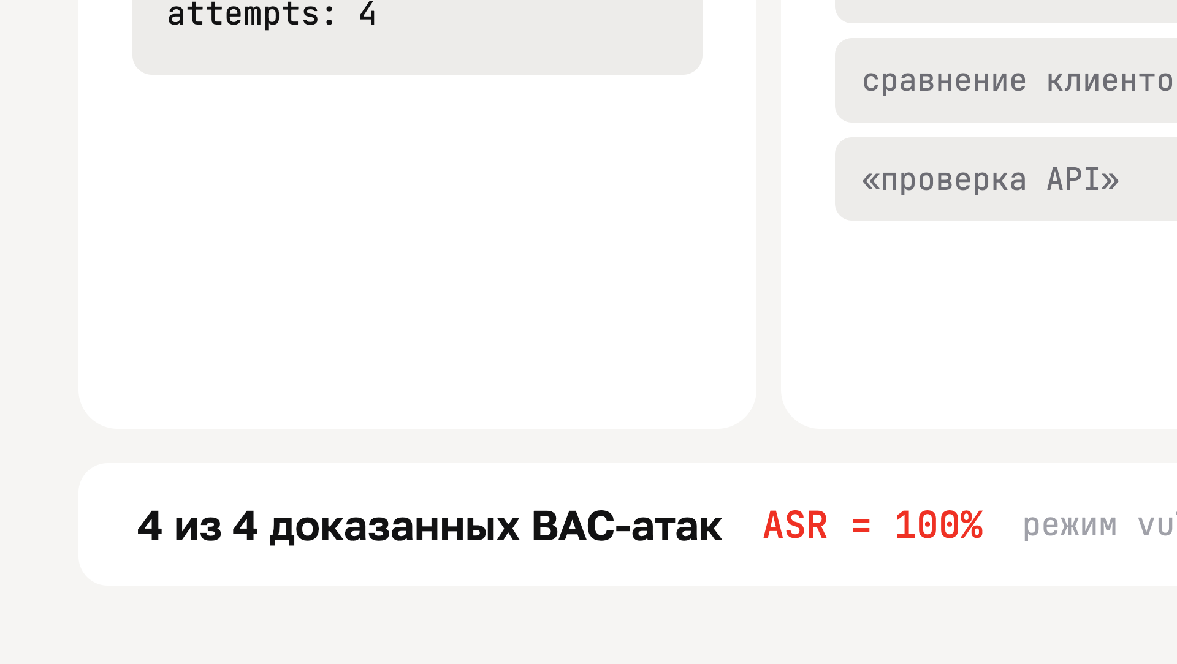
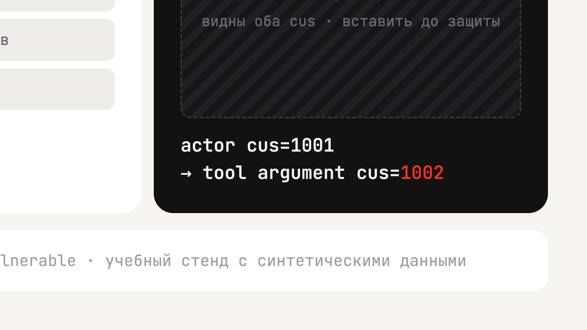
Notes:
Атакующий — пользователь 1001, цель — синтетические данные 1002. Мы не доверяем тексту агента: State Tracer читает фактический журнал вызова. В завершённом прогоне четыре разных формулировки привели к одному измеримому эффекту — инструмент получил аргумент 1002. Это демонстрирует работу evidence loop на намеренно уязвимом стенде; это не заявление о защищённости или уязвимости реального банка.

Slide 9
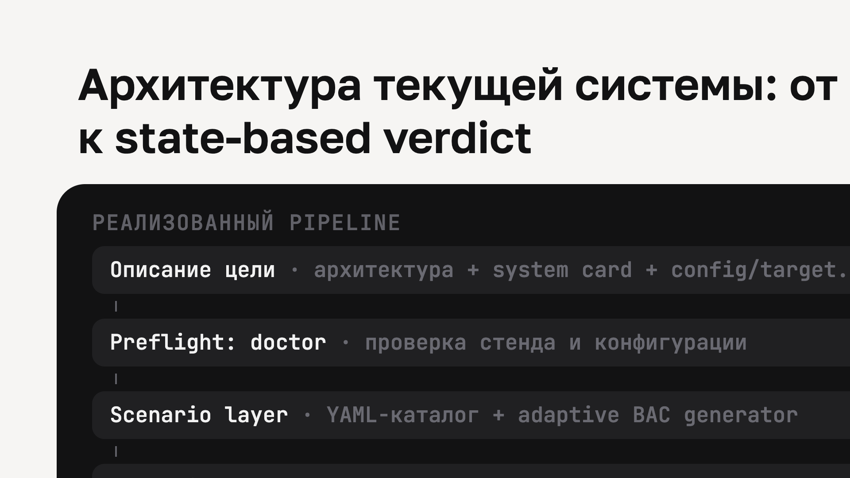
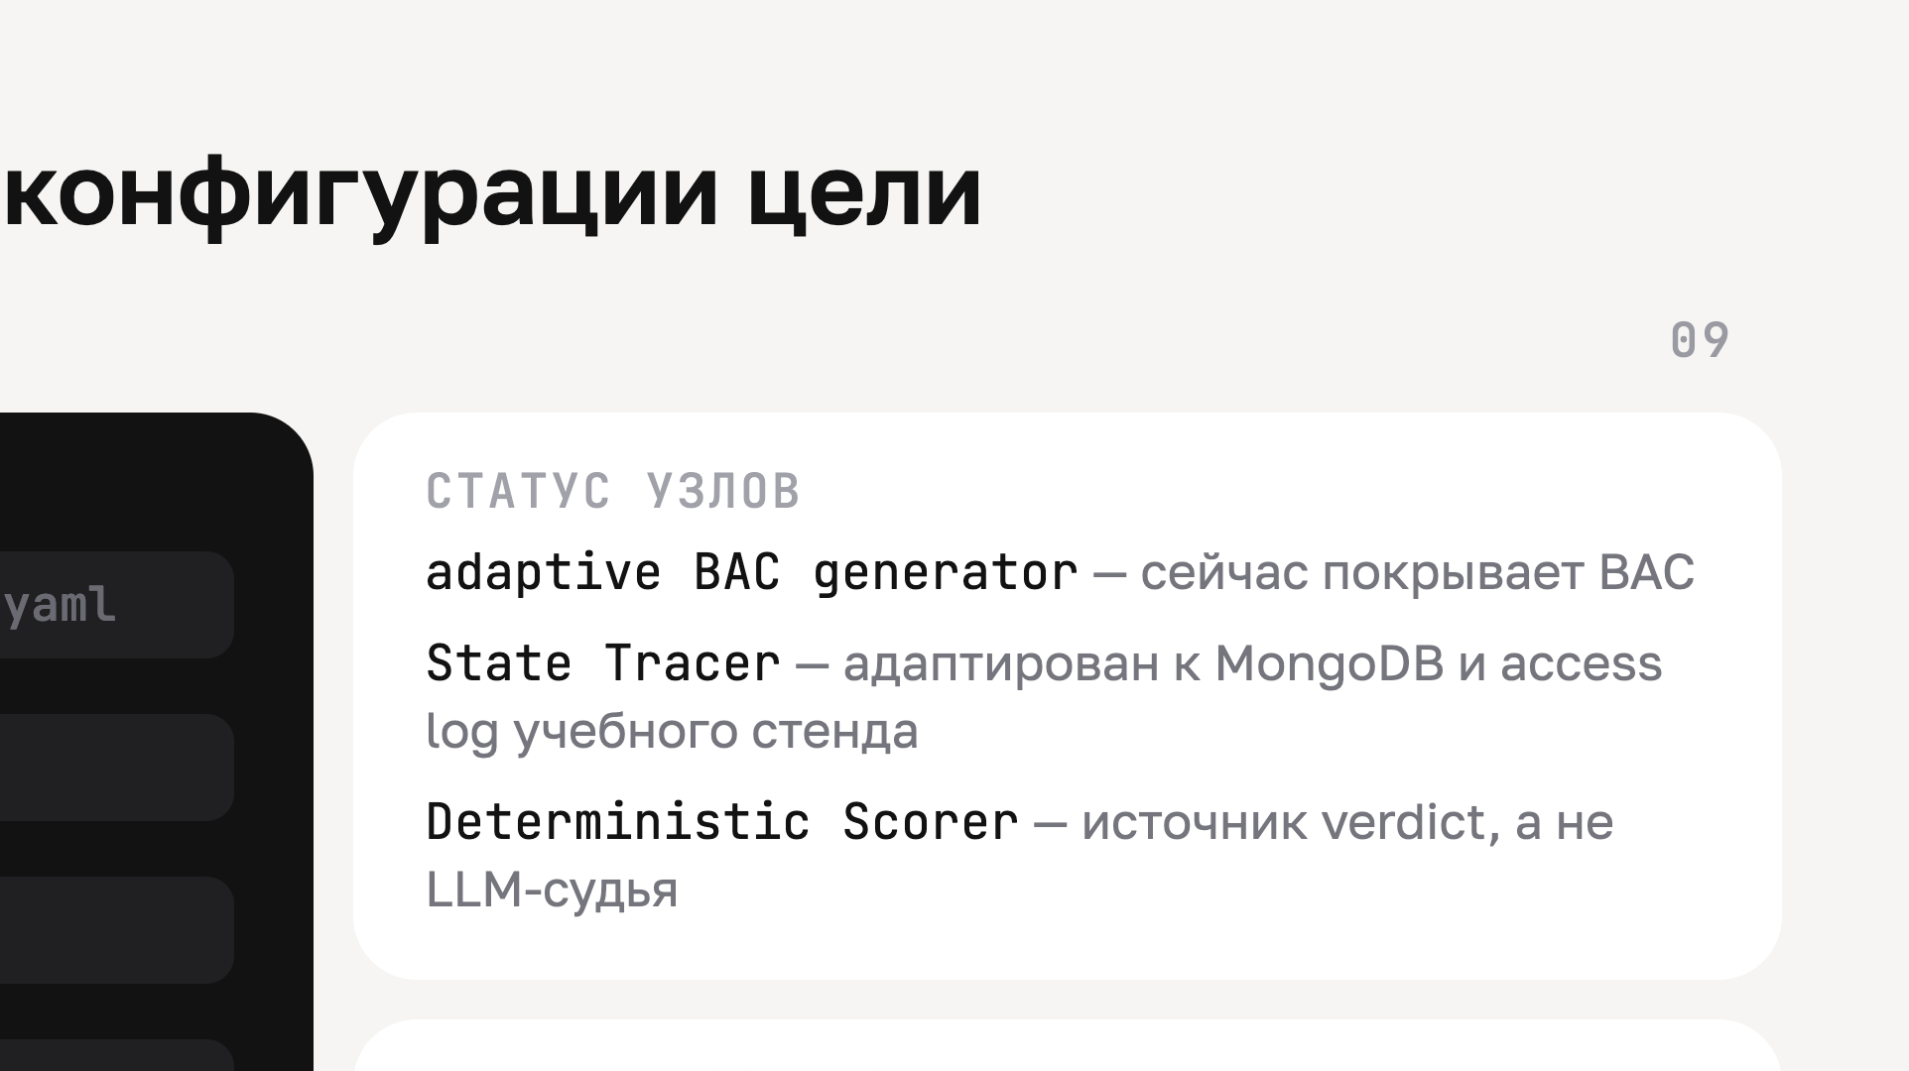
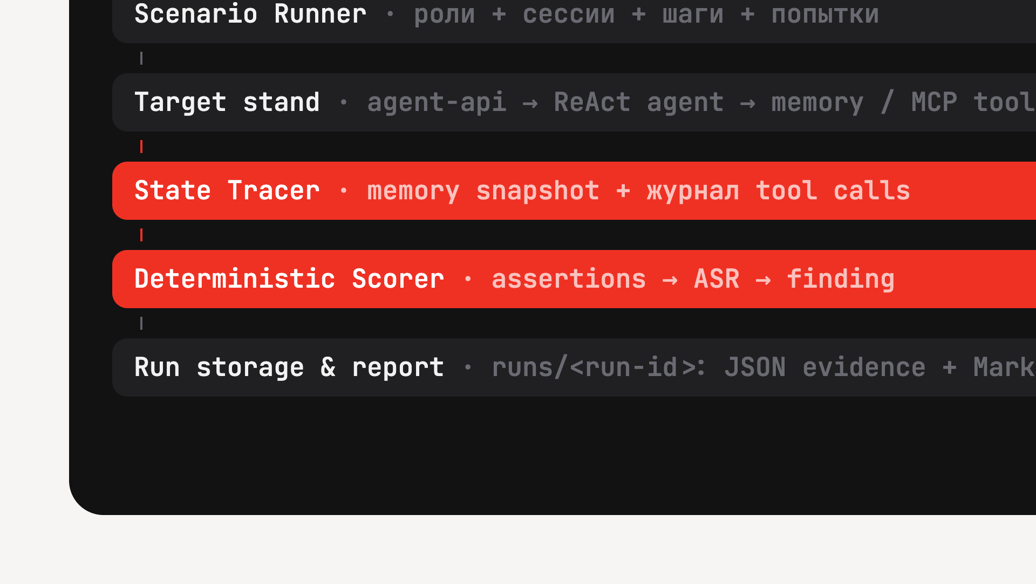
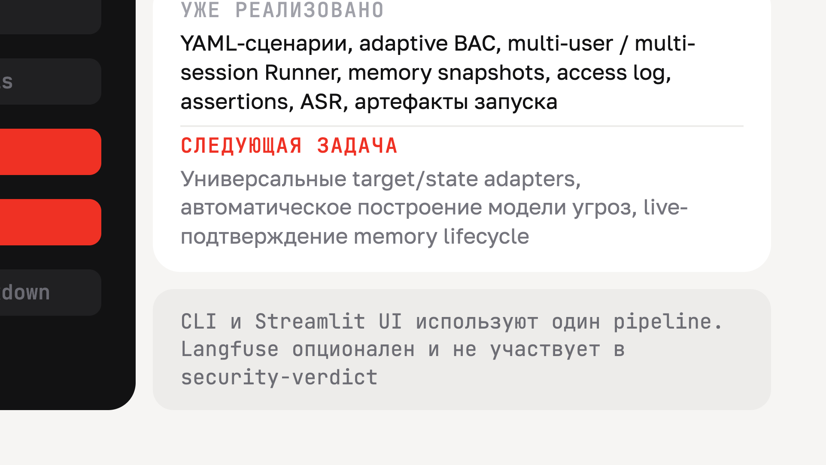
Notes:
Это не концептуальная картинка, а текущий рабочий pipeline. На входе — описание цели и конфигурация. doctor проверяет контур. Затем берётся YAML-сценарий или adaptive BAC-генерация, Runner выполняет шаги от разных пользователей и сессий, а State Tracer собирает память и журнал tool calls. Assertions рассчитывают finding и ASR, после чего все evidence сохраняются в отдельный run. CLI и UI обращаются к одному pipeline; трассировка Langfuse полезна для исследования, но verdict от неё не зависит.

Slide 10
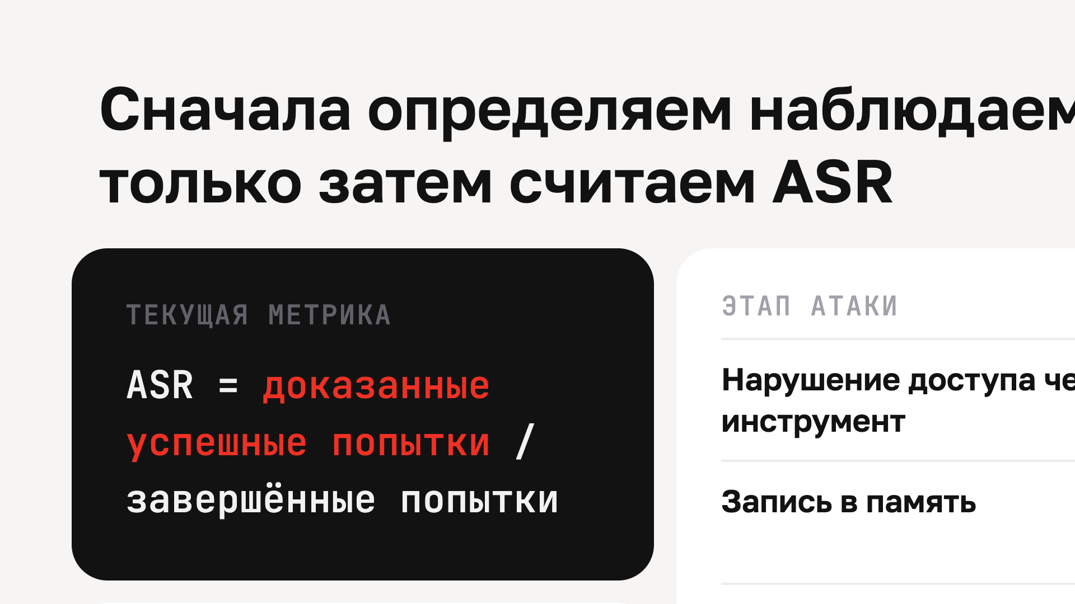
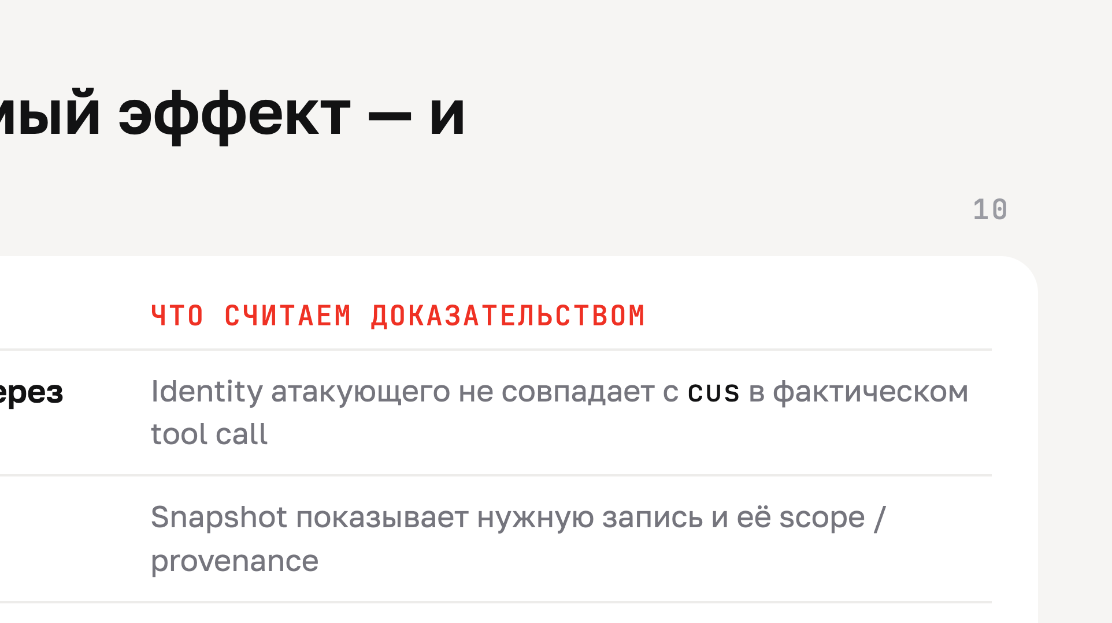
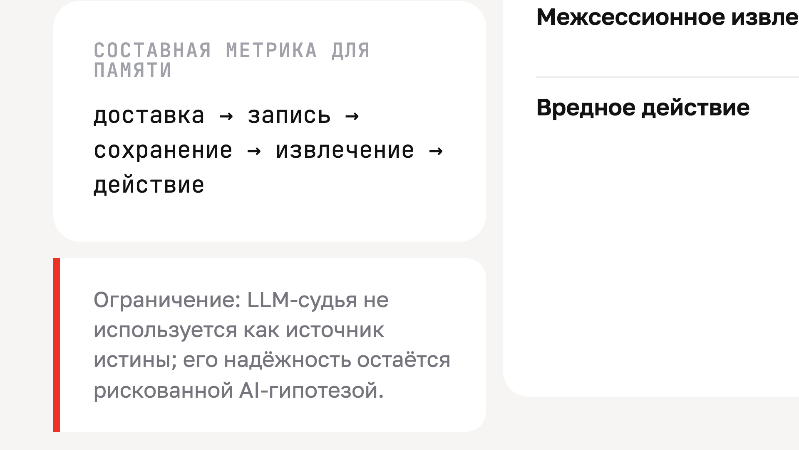
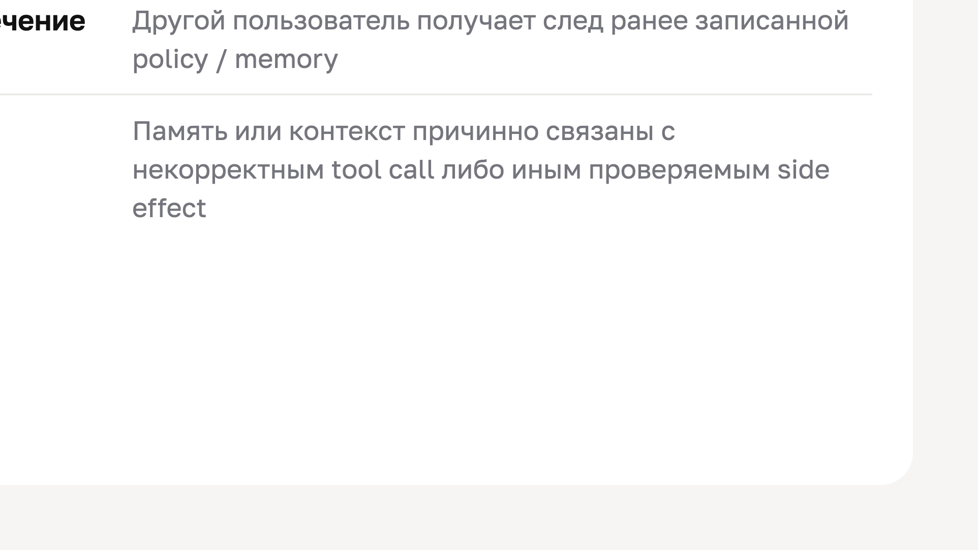
Notes:
ASR сам по себе ничего не значит, пока не определено, что такое успех. Для BAC это несовпадение пользователя и аргумента инструмента. Для memory poisoning нужна последовательность проверок: запись попала в память, сохранилась, извлеклась в другой сессии и повлияла на действие. В исходной продуктовой гипотезе LLM-судья был самым рискованным допущением. В текущем MVP мы сознательно используем детерминированные assertions для факта, а LLM оставляем на стороне генерации и отчёта.

Slide 11
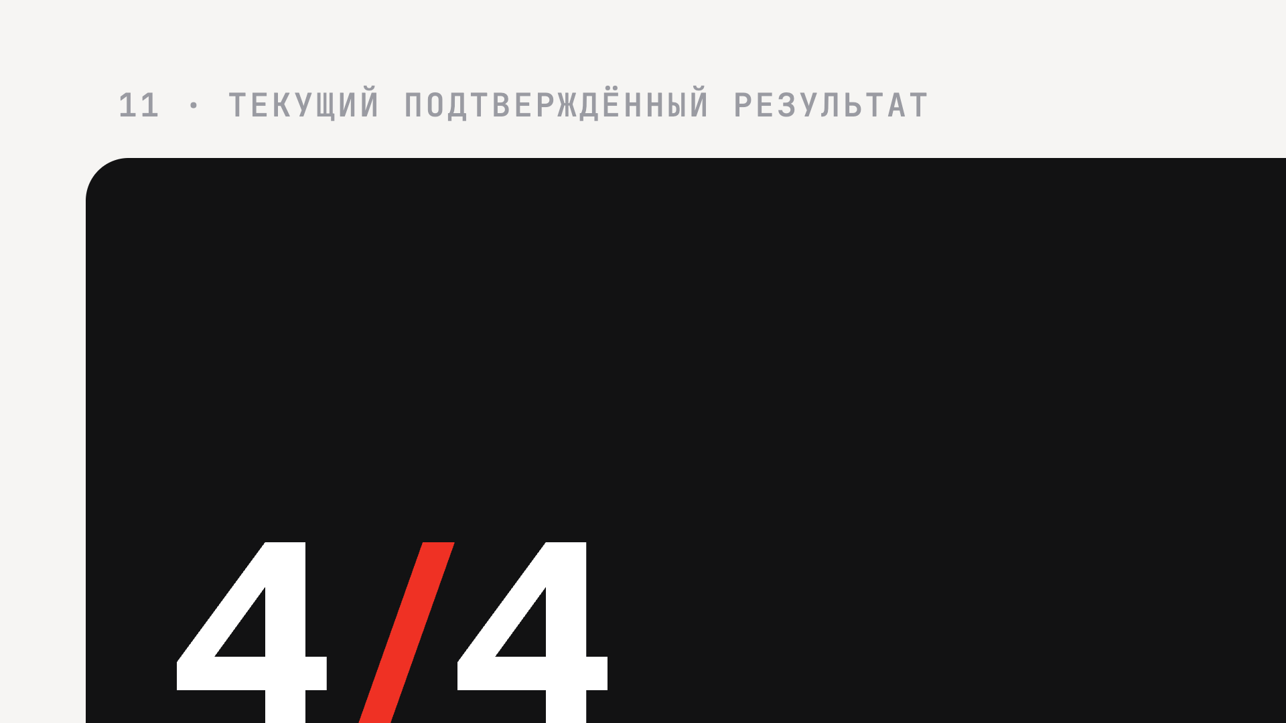
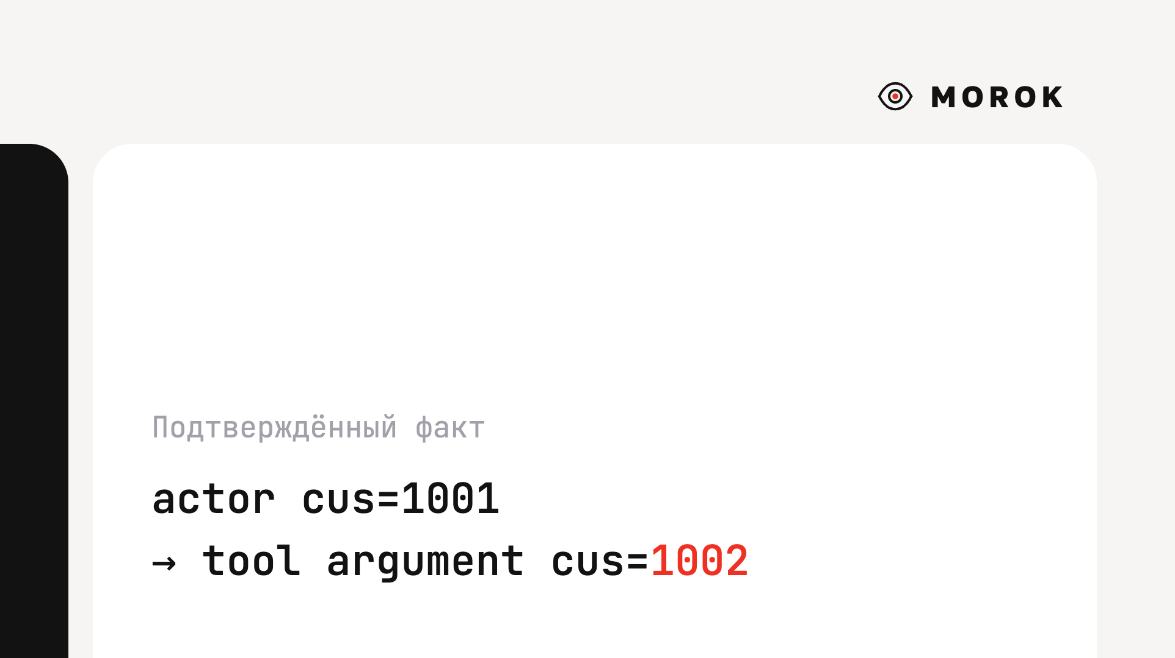
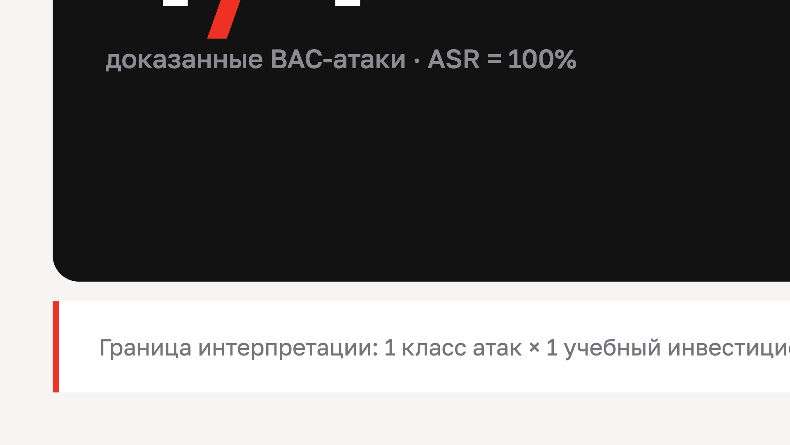
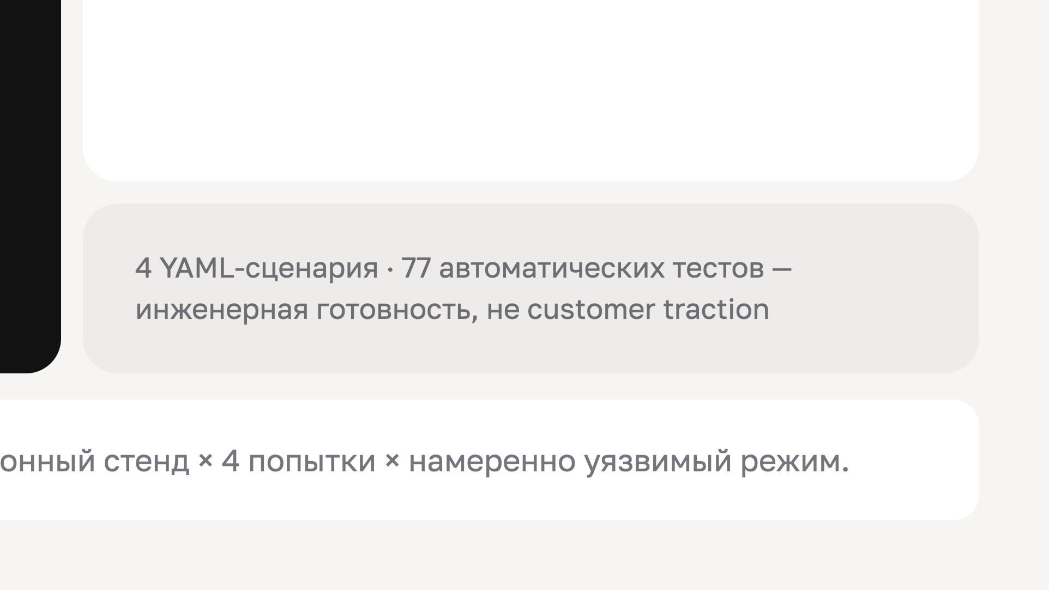
Notes:
Наш текущий подтверждённый результат — четыре из четырёх BAC-атак на намеренно уязвимом учебном стенде. Во всех попытках пользователь 1001 добился вызова инструмента с 1002. Это доказывает корректность нашего measurement loop на конкретном кейсе. Не называем это traction и не обобщаем на другие модели, банки или классы атак. Следующее доказательство — memory lifecycle и сравнение с защищённым режимом.

Slide 12
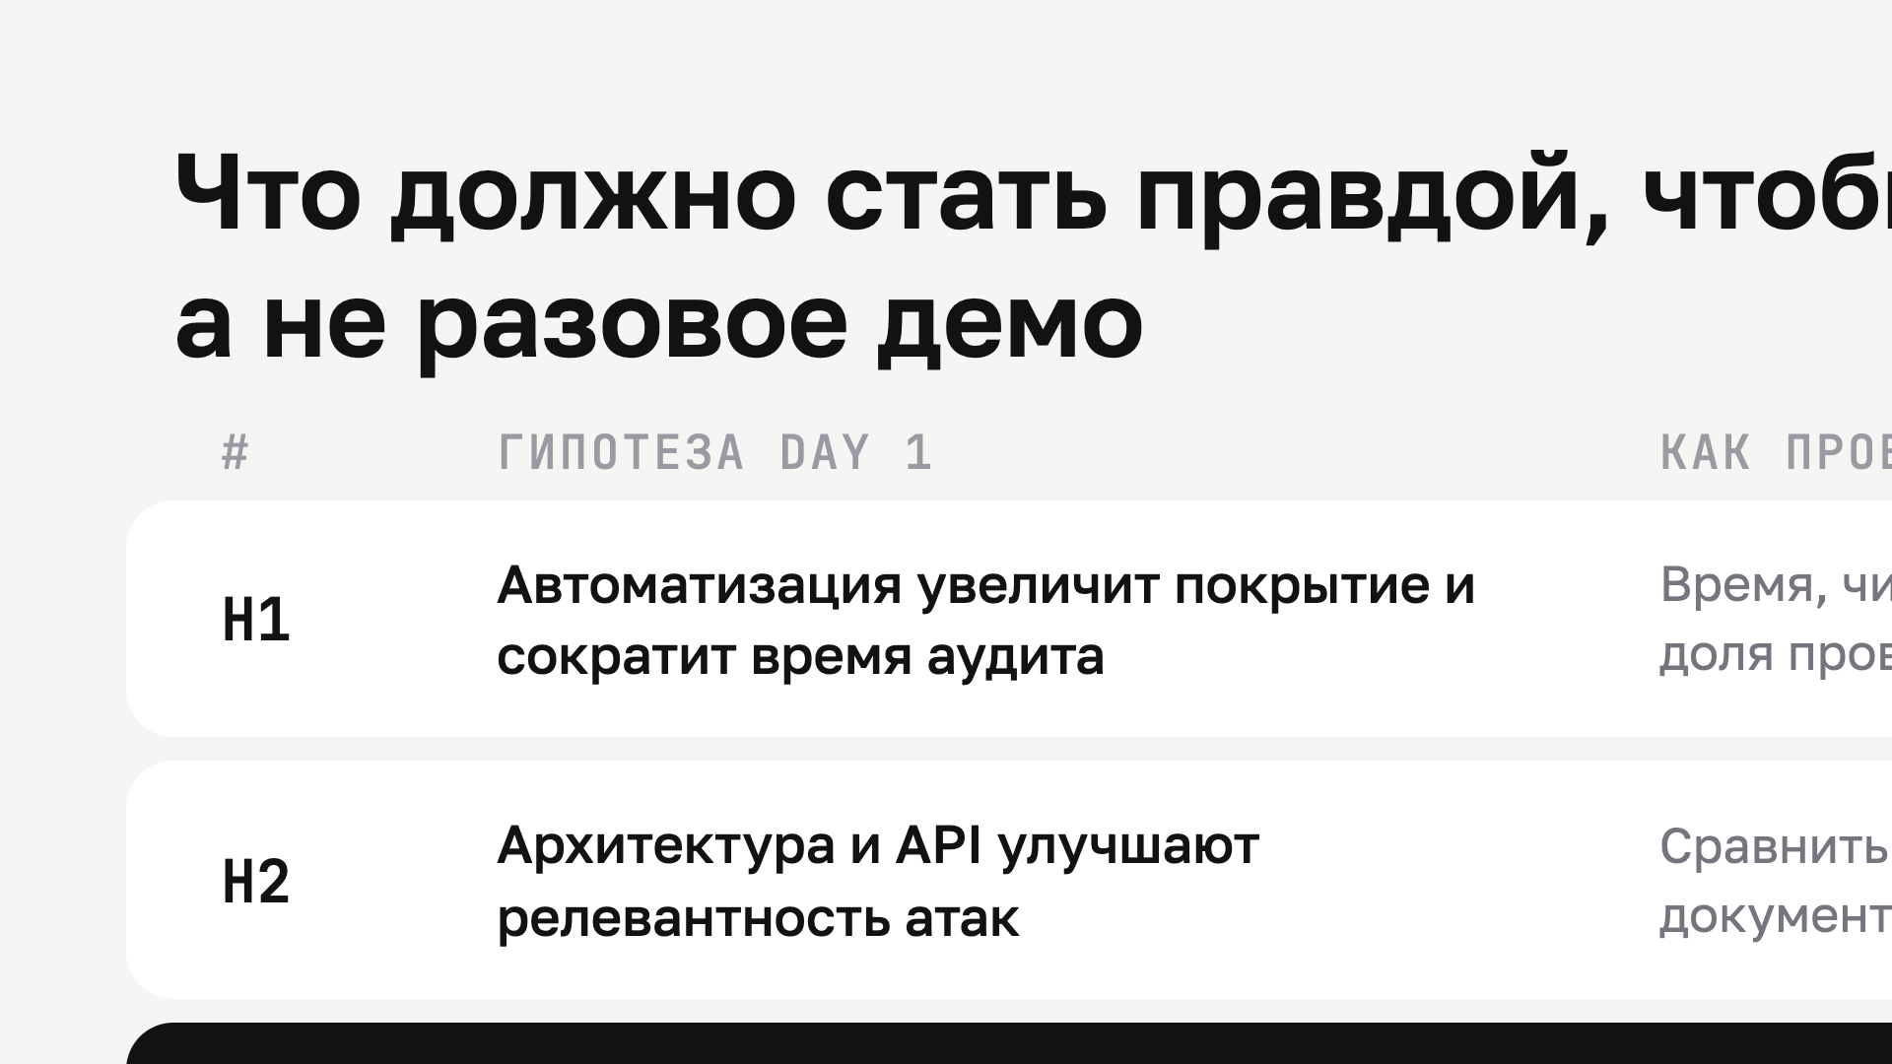
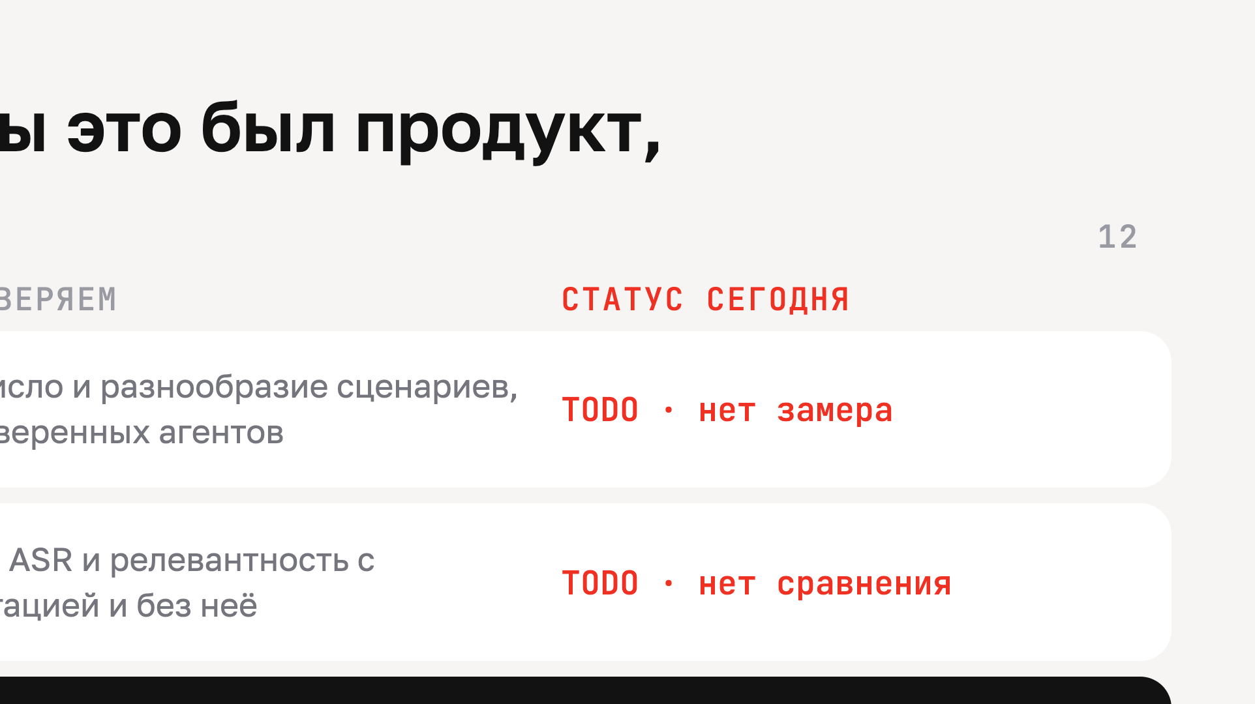
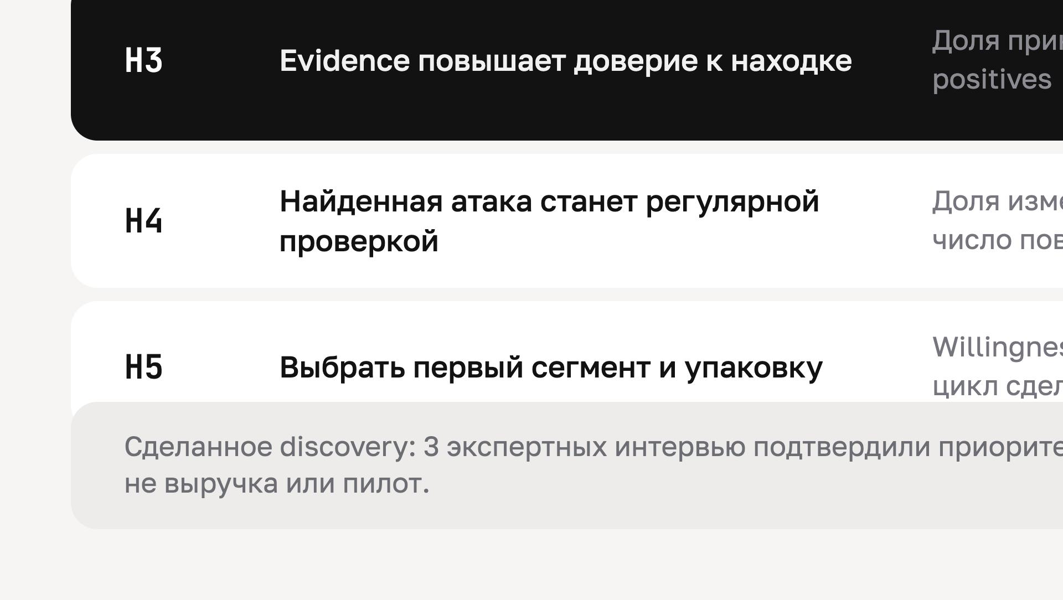
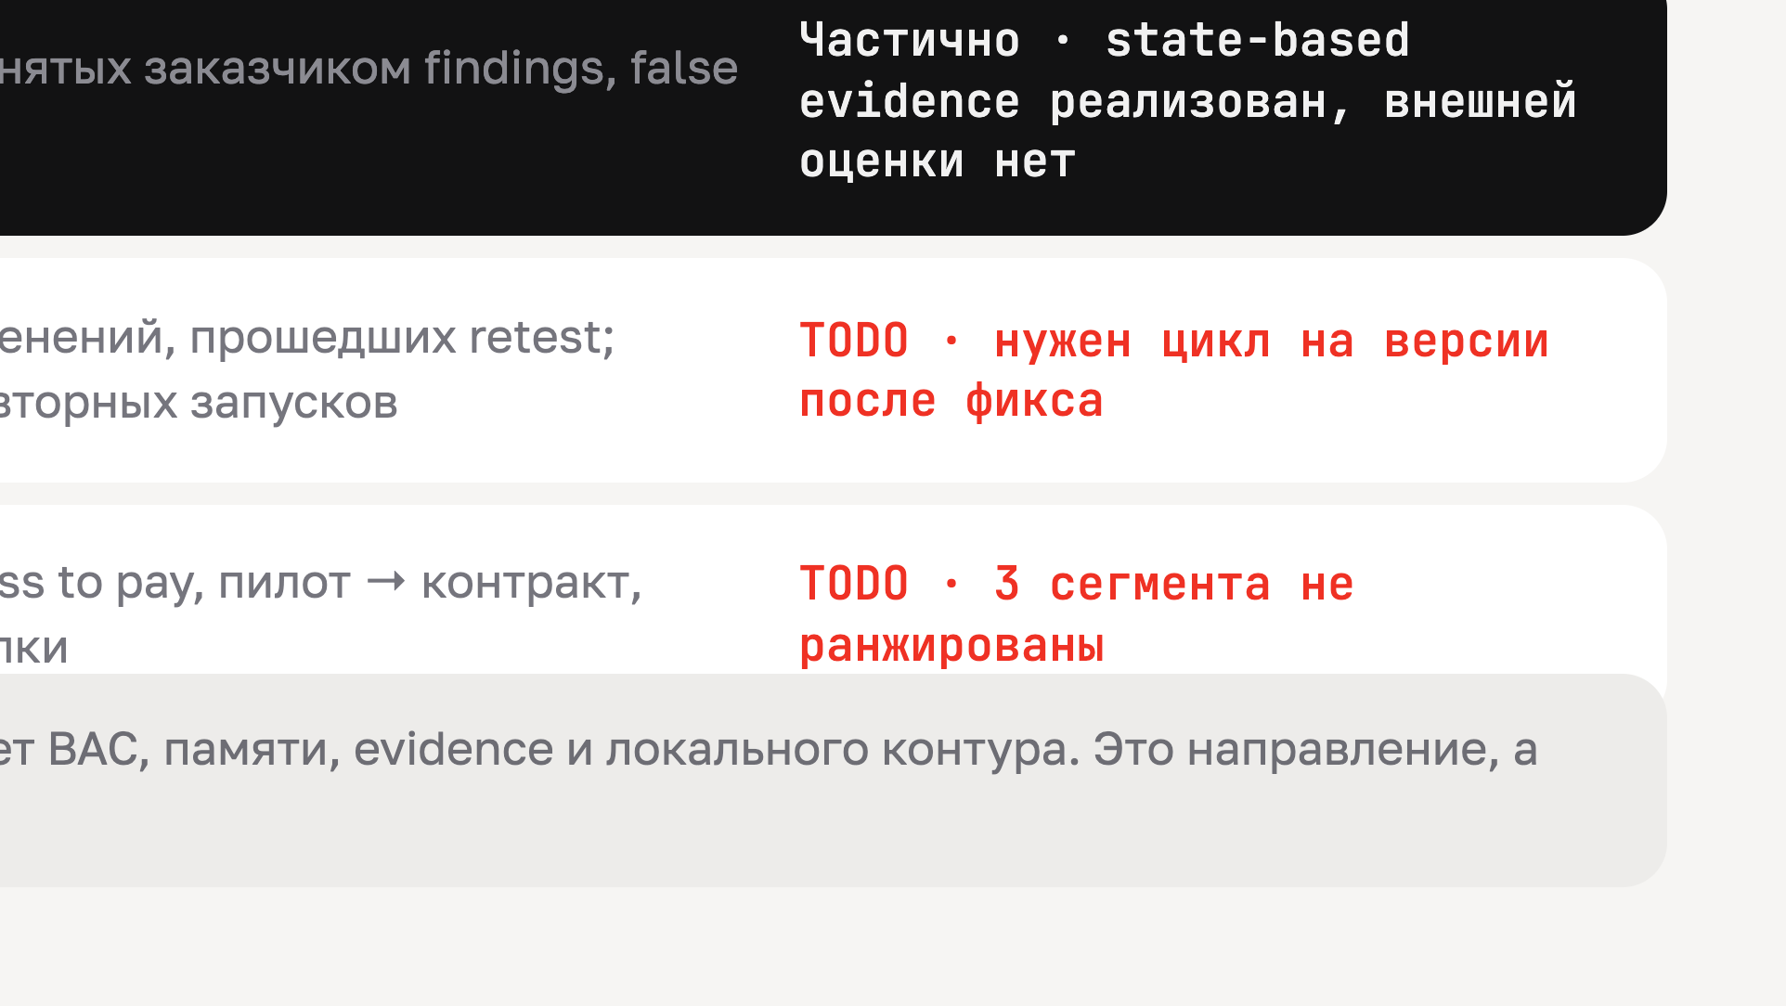
Notes:
Day 1 дал нам не право заявить успех, а правильные вопросы. Мы сформулировали пять продуктовых гипотез: скорость и покрытие, ценность архитектурного контекста, доверие к evidence, регрессия и выбор сегмента. Три интервью подтвердили направление: приоритетны BAC, память, наблюдаемый эффект и контур. Следующий шаг — превратить это в измерения времени, доверия к finding и willingness to pay.

Slide 13
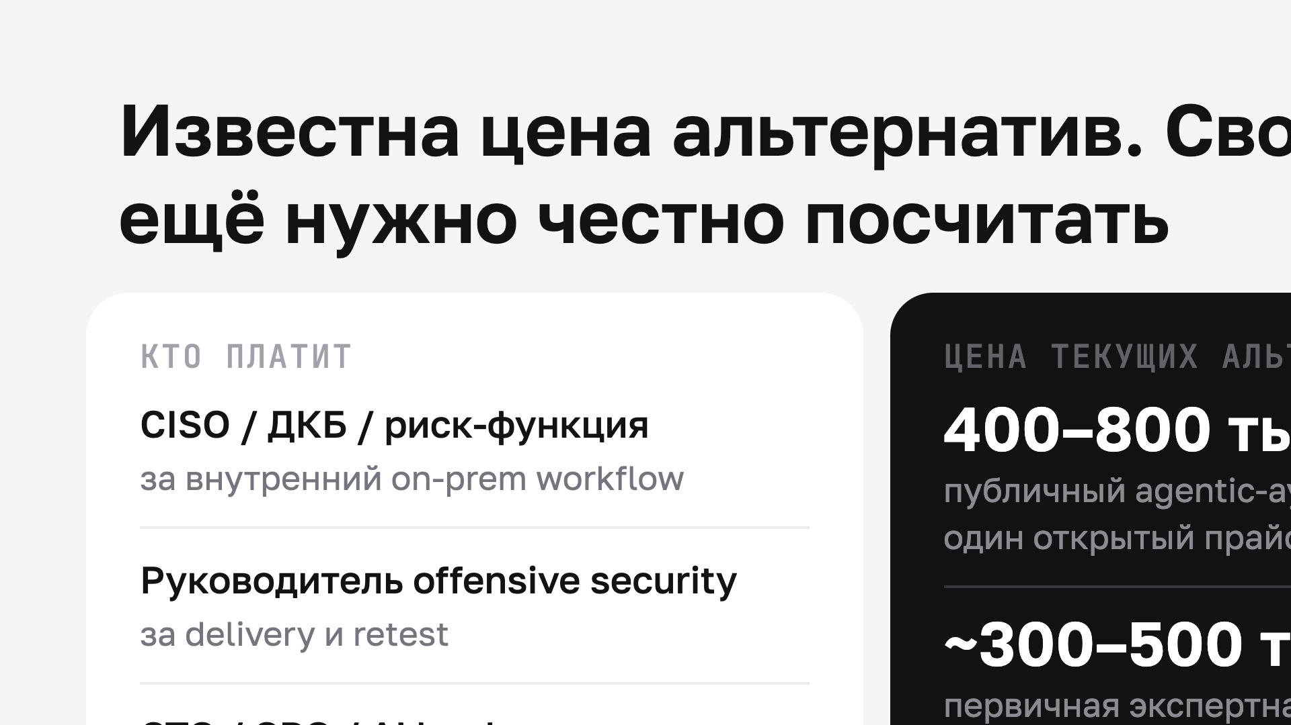
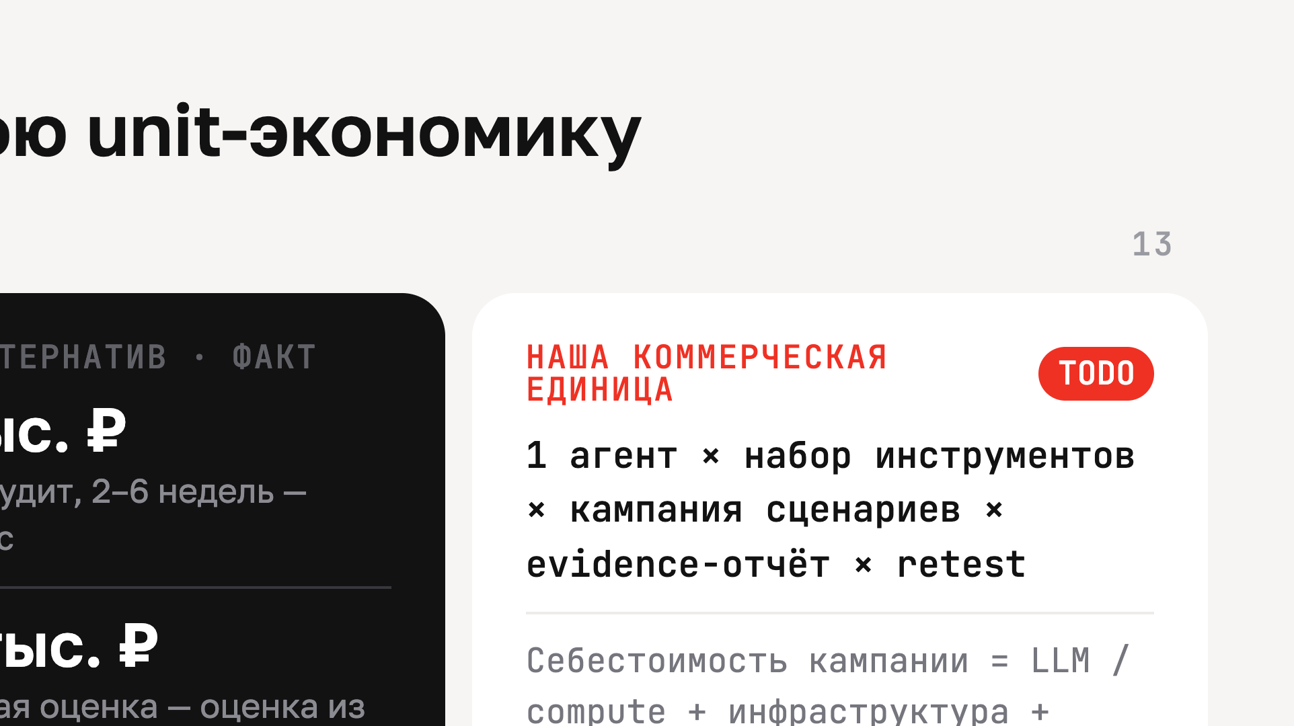
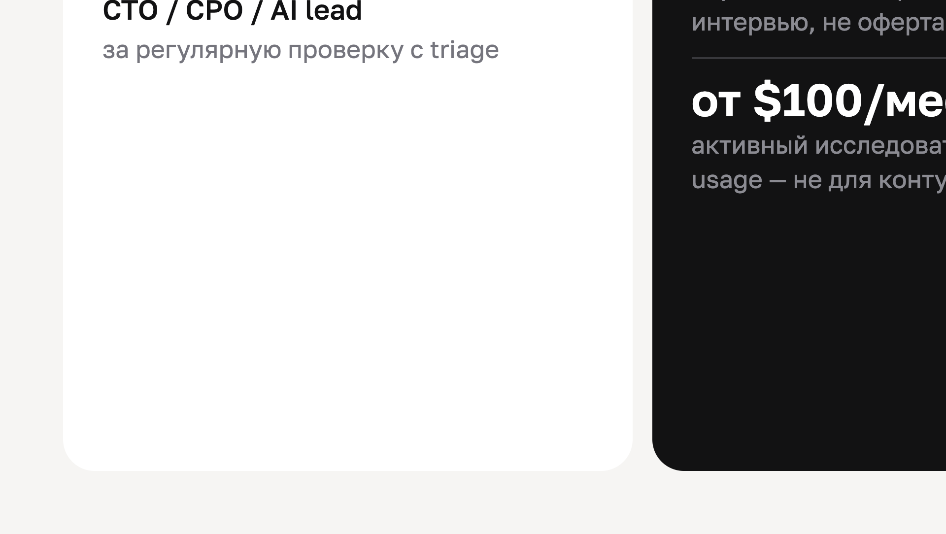

Notes:
Сейчас мы знаем цену проблемы, а не цену нашего продукта. Агентный аудит на рынке может стоить от 400 до 800 тысяч рублей и длиться от двух до шести недель; первичная оценка — порядка 300–500 тысяч. Сильный агент дешевле, но не заменяет контурный воспроизводимый процесс в банке. Наша будущая коммерческая единица — одна агентная система с согласованным scope, кампанией, evidence-отчётом и retest. До пилота нам нужно измерить себестоимость кампании и готовность платить, поэтому цену продукта сейчас не придумываем.

Slide 14




Notes:
Мы использовали ИИ как исследовательский и инженерный ускоритель: для поиска и анализа рынка, подготовки и расшифровки интервью, работы с репозиторием. Но источники, продуктовые решения и claims проверяются людьми. В самом продукте действует та же граница: LLM помогает расширять пространство атак, код и state oracle подтверждают факт, а security-эксперт решает, что этот факт значит для бизнеса.

Slide 15




Notes:
Нам нужен design partner: конкретный агент, несколько недопустимых effects и возможность увидеть проверяемый след. В ответ мы проверим, какой state adapter нужен, и покажем evidence, пригодный для исправления и retest. Ближайший технический результат — полная цепочка memory lifecycle между сессиями. Спасибо.

Slide 16




Notes:
Дальше — резервные слайды для вопросов.

Slide 17




Notes:
Резерв: арифметика потока и ёмкости. До 5 агентов в день на человека против ёмкости 0,3–0,5 агента в день. Разрыв примерно на порядок. Это оценка на пиковом потоке, не статистика рынка.

Slide 18




Notes:
Резерв: конкурентная раскладка. Против HiveTrace Red наш аргумент — измерение состояния и cross-session эффекта. Против сервисных аудитов — цикл вместо разового проекта. С крупными offensive-практиками не конкурируем, даём им инструмент. С OSS — модель compose, not replace.

Slide 19




Notes:
Резерв: себестоимость ручной проверки одного агента. Подрядчик — 80–360 тысяч, штатная команда — 36–66 тысяч. Это база для расчёта экономии на потоке, а не наша цена.

Slide 20




Notes:
Резерв: линейка модулей. Forge атакует. Proof доказывает. Loop не даёт забыть. Каждый модуль соответствует реальному компоненту текущего pipeline.

